Slide 1
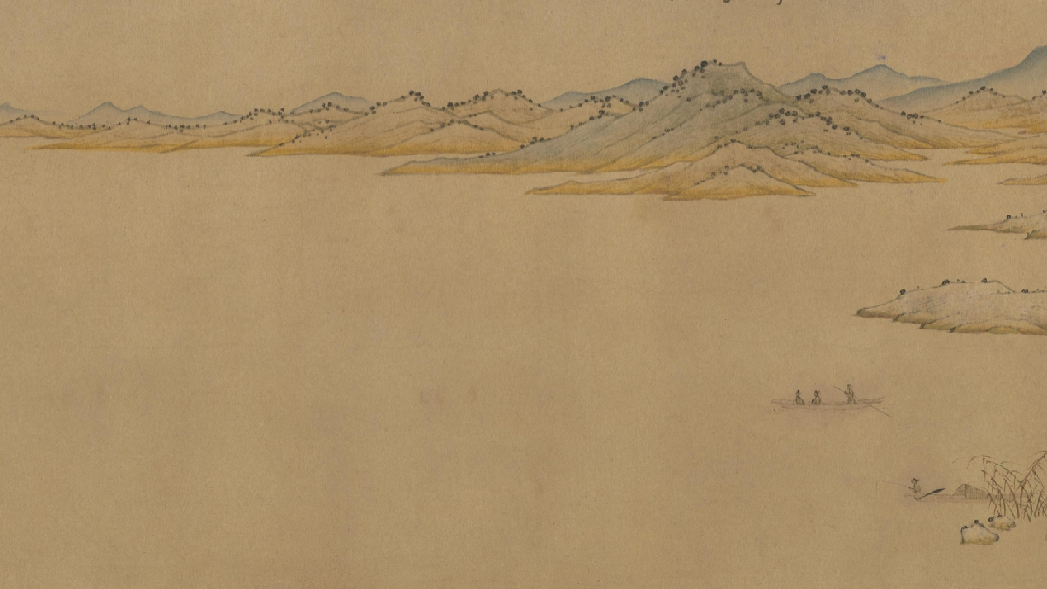
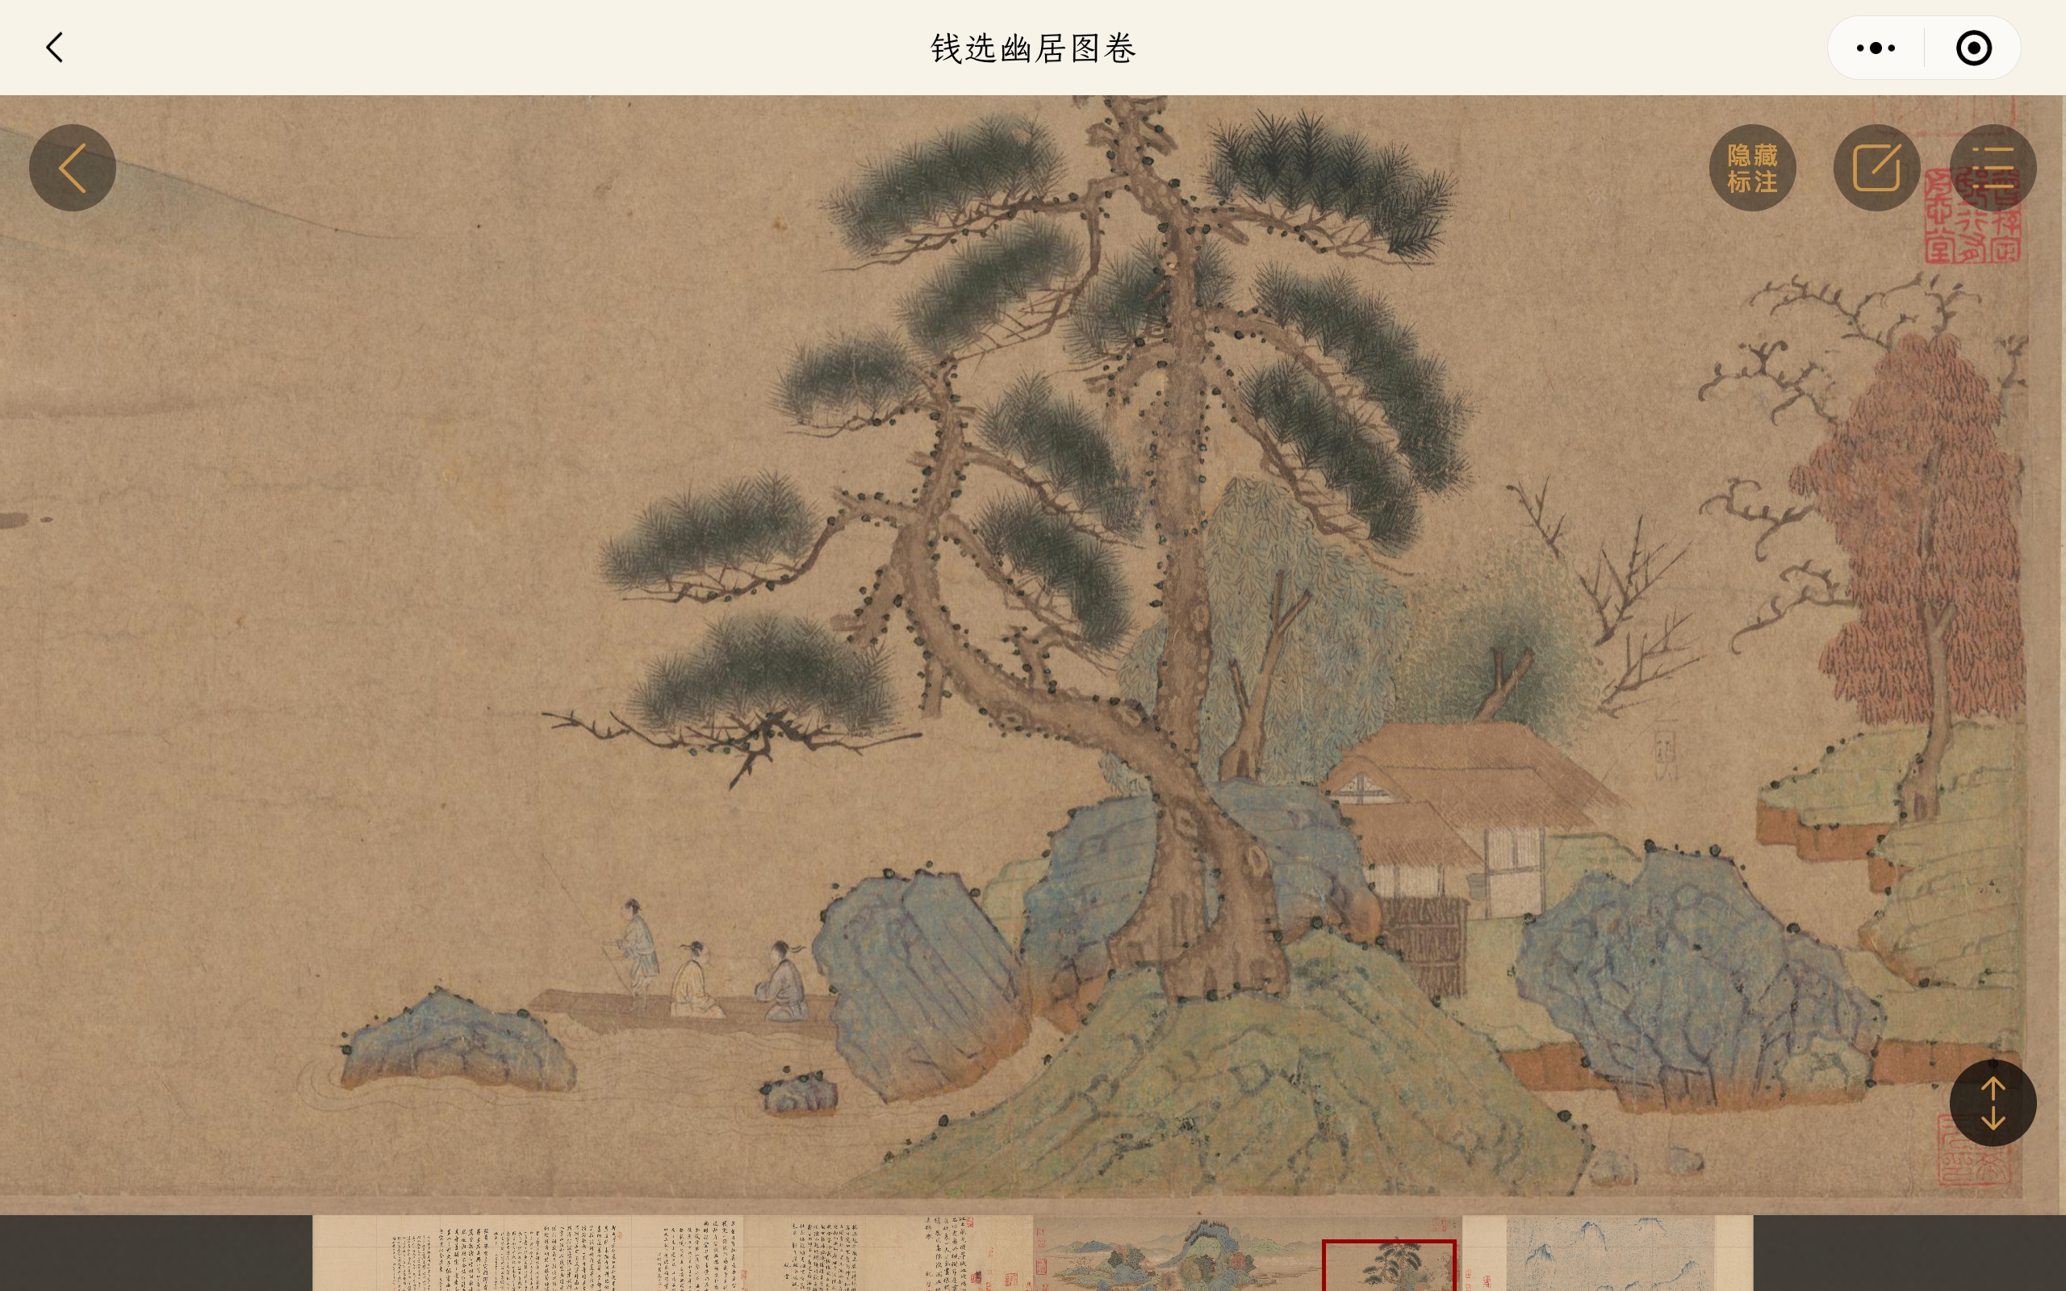
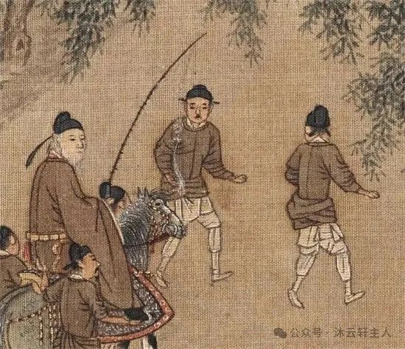
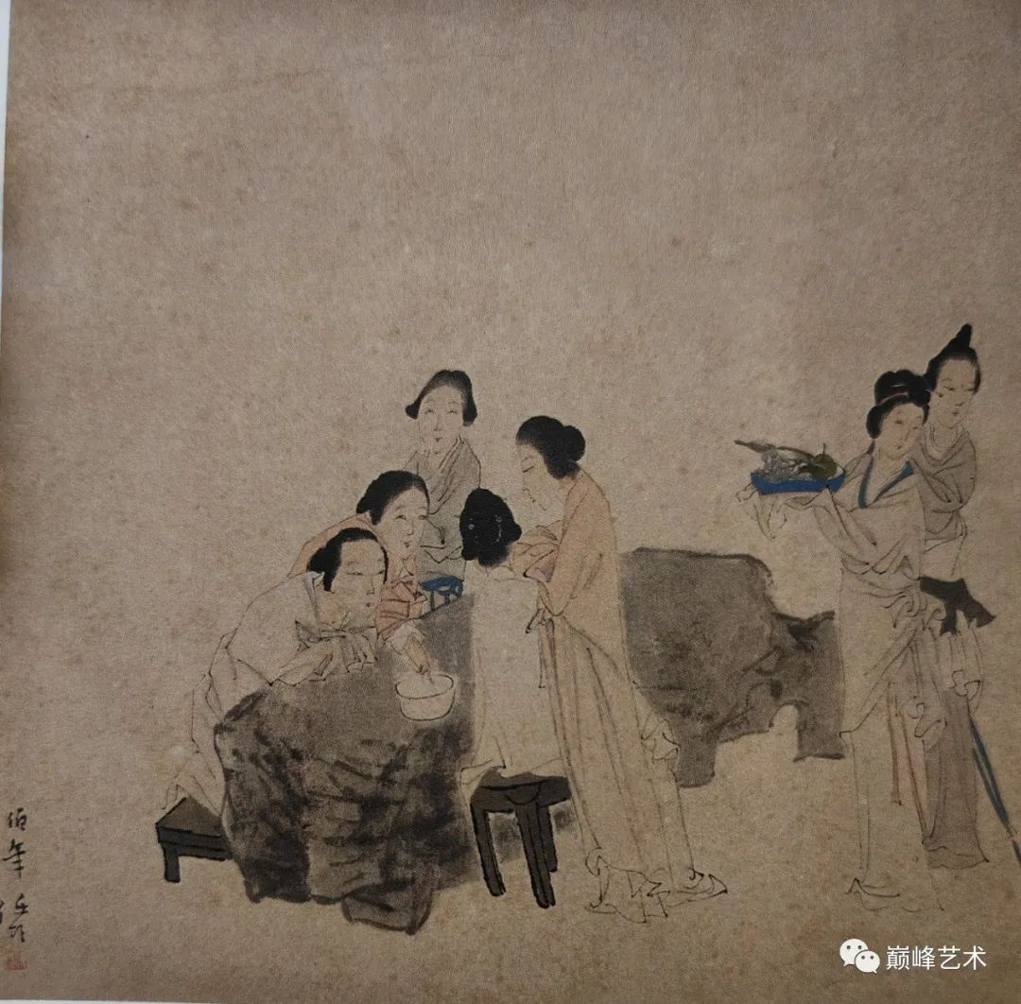
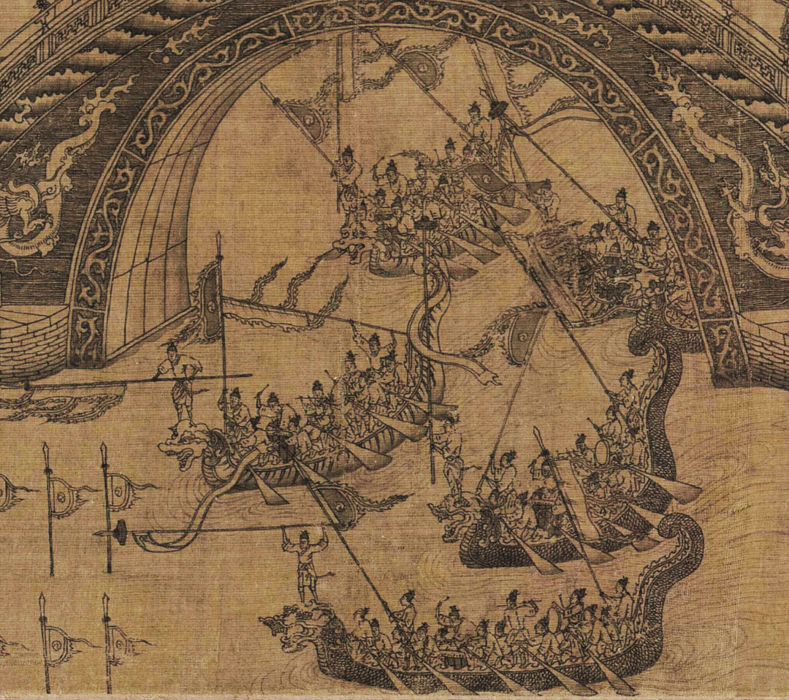
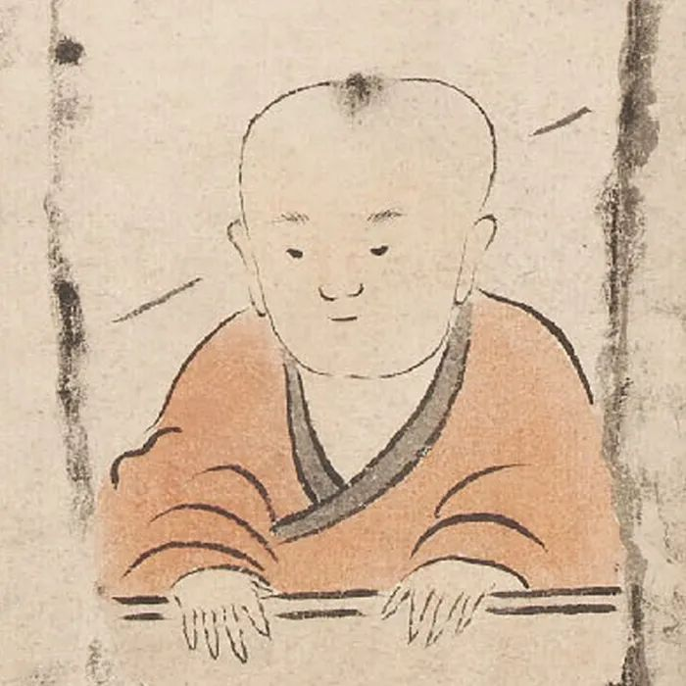
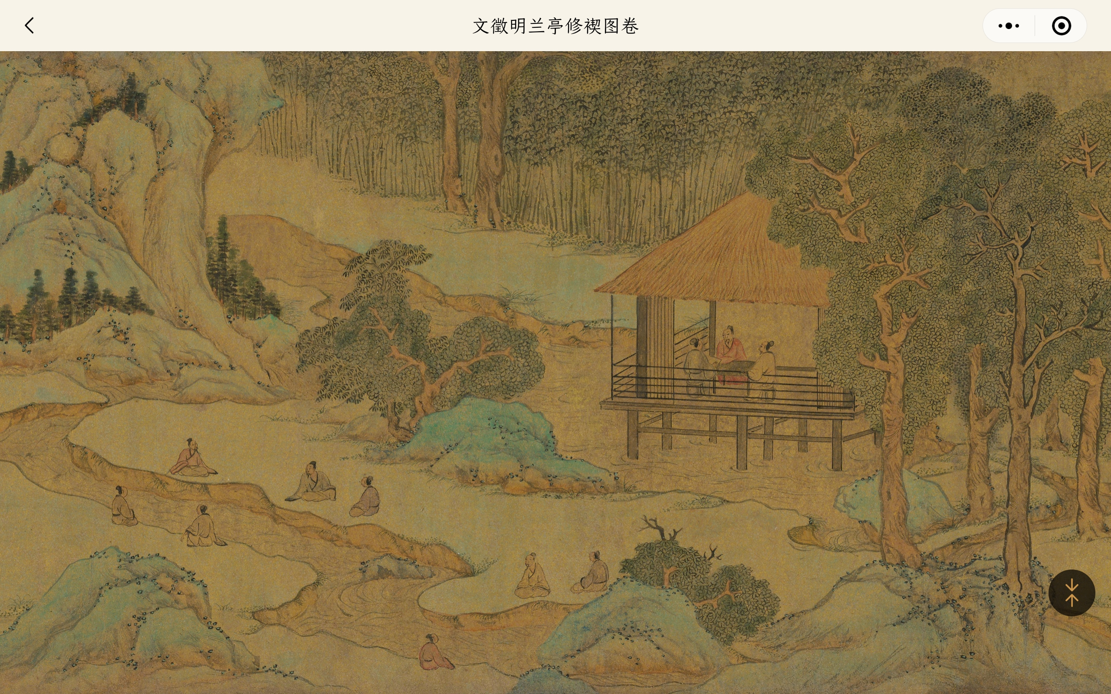
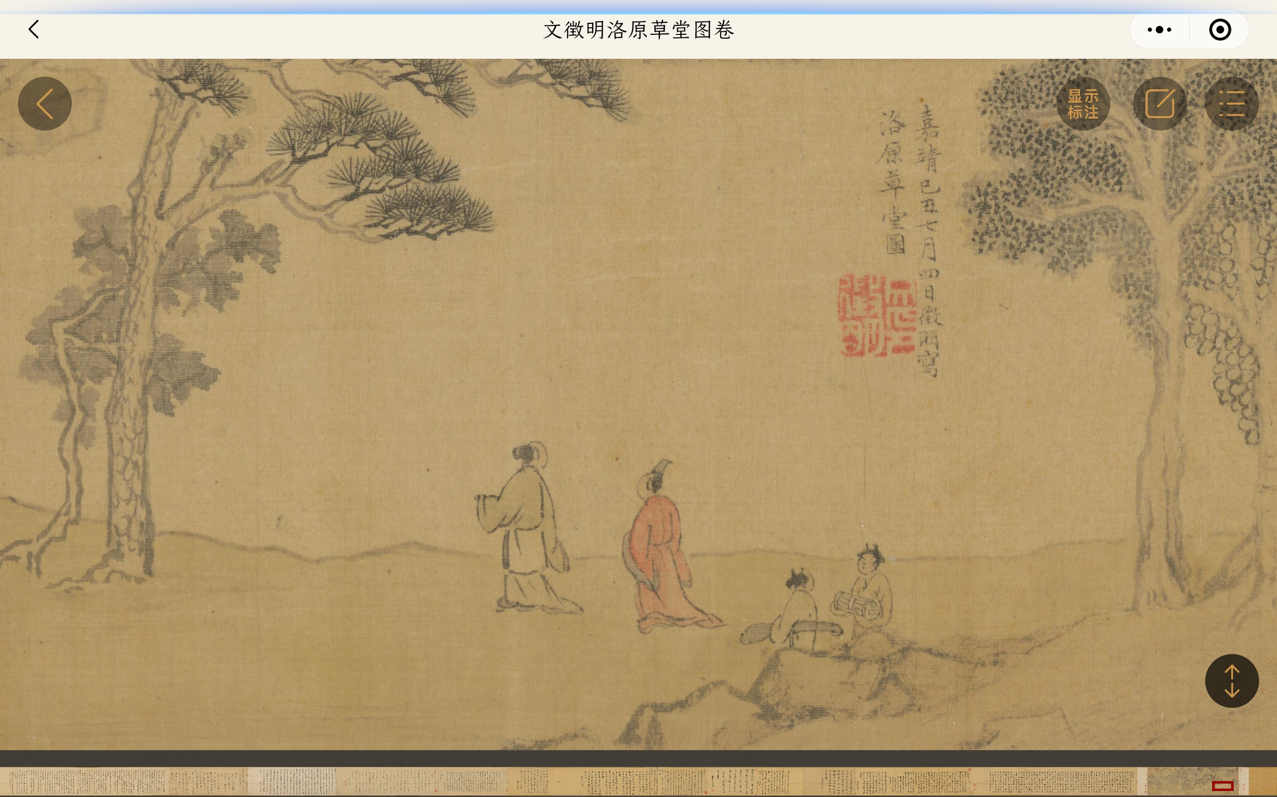
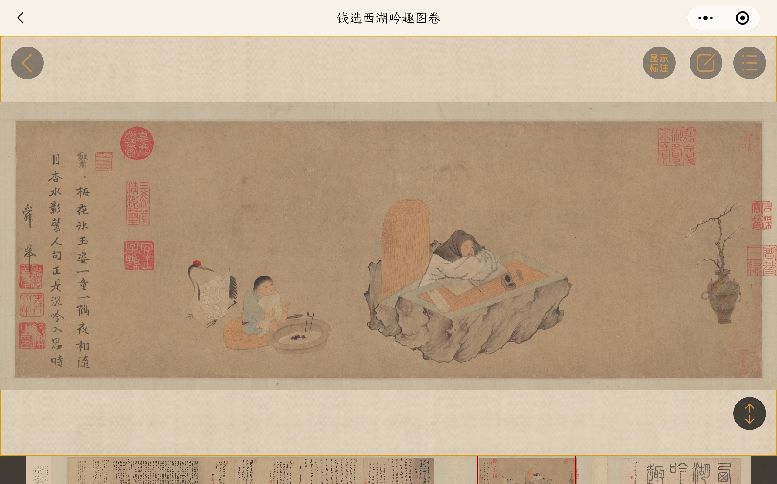
绘画中的众生百态
钓鱼
游春
乞巧
龙舟
故宫名画记
读书
隐居
修禊
弹琴
Notes:
1min
无论是今天，还是从前，人们在为生计奔波之后，都乐于进行各种各样的娱乐活动。
今天我们可以玩什么呢？诶，有同学说，郊游、旅游、打球、放风筝、打电动。
那如果给你一次机会，去古代一览。
古人的游乐依托于自然，今日我们就从故宫名画共同穿越到当时，看看古人怎么玩？

Slide 2
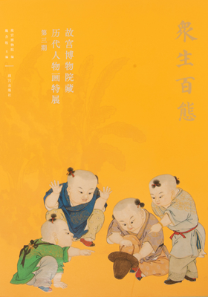
参考书：《众生百态:故宫博物院藏历代人物特展第三期》，故宫博物院可购买实体书。
图录分为村市生涯和太平欢乐两个单元，共收录展品97件。
第一单元村市生涯中,主要选取了农村、城市经济活动的人物风俗画,分为农人、工匠、商贾三个主题,借以展示古代劳动者形象及生产、贸易场景;第二单元太平欢乐中,选取了描绘民众日常生活的人物风俗画,分为岁时、婴戏、娱乐三部分,借以展示古人生活娱乐场景。
风俗画作为古代中国绘画的一个画科,归属于人物画的一个分支，风俗画以喜庆为主，多表现太平盛世下民丰国富、安居乐业的意味,同时也会有对民生艰难的描绘，是古代社会的多面镜，也是广大读者了解古代人文、历史、生活的重要窗口。于画作的笔墨、形象之外，捕捉到画家最想表达的真实情感，去体味古人平凡生活中的温情与智慧。

Slide 3
风俗画——“得意忘象，不落言荃”。
风俗画属于人物画的范畴，除了表现社会风气习俗以外，也就是特定对象在一定的地点、时间、时令、节候、物产的情境，人物是重要主题。
风俗画内容包括市肆村舍、农家活动、节令游戏、宴饮聚会等，古人通常注重描绘村舍、田宇与农夫、渔民生活生产的画作。比如《踏春歌》、《农村嫁女图》。
另外，市肆也是风俗画的重点主题。随着城市格局突破坊市的限制，市民生活日益丰富，市民经济得到充分发展，例如北宋的《货郎图》表现市民经济生活。北宋政权南渡之后，经济中心进一步南移，使得当时的市民经济得到了较好发展，南宋画家李嵩画过多幅货郎图，其中一幅就是描绘钱塘一带的风土人情，货郎挑着担子，商品繁多，应有尽有，引得儿童围绕嬉闹，一位女子给儿子挑选商品，货郎眉眼含笑，似乎正在推荐好玩的玩意儿，十分轻松而欢快的场景，有机结合了货郎和婴戏的元素。

Slide 4
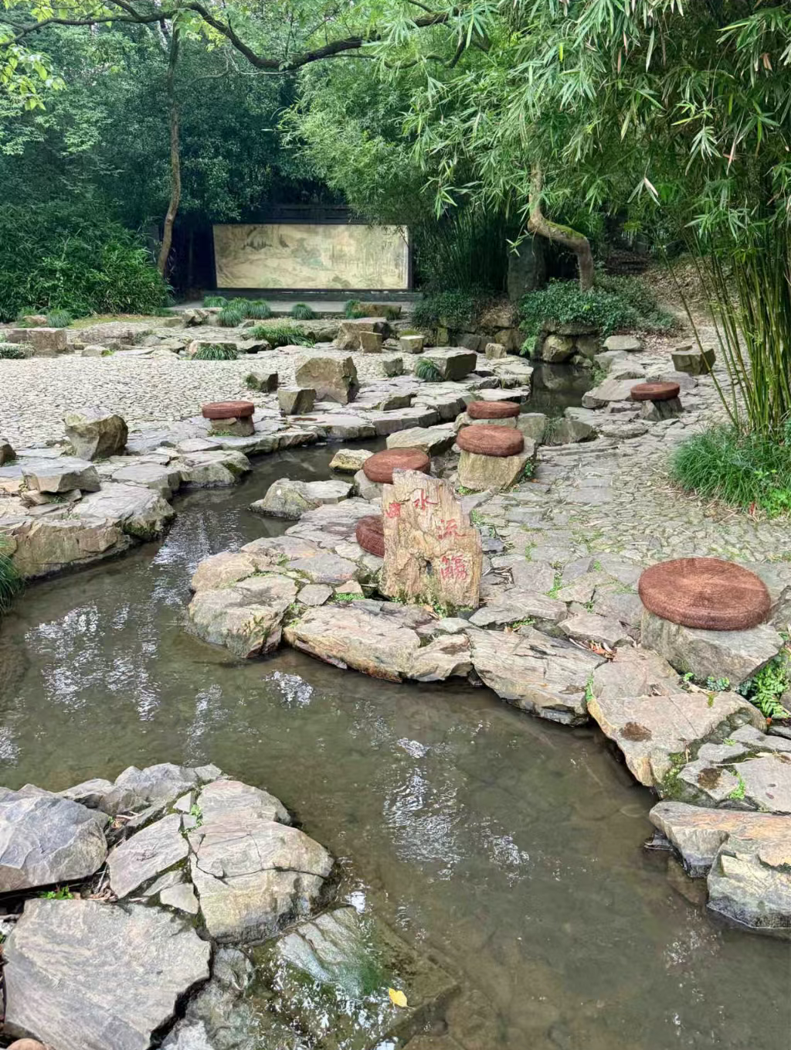
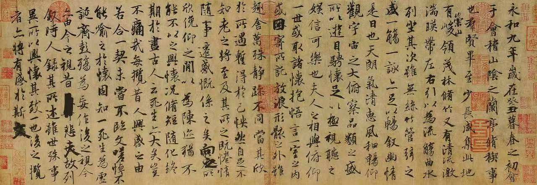
明嘉靖《兰亭修禊图》文徵明 农历三月上旬
兰亭修禊如何说来？
修禊是古代的风俗，兰亭修禊是东晋穆帝永和九年（353年），王羲之与谢安等41人，在浙江兰亭溪上修禊，作曲水流觞之会。
王羲之等人临曲水而洗涤，每人都作诗文，王羲之作序，记述兰亭周围山水之美和聚会时欢乐的心情。图中层峦幽涧，茂林修竹，环境清谧。
Notes:
我们从大家能想象的走起，有一篇语文课文叫作兰亭集序。
这是王羲之对兰亭修禊，举办聚会的记载。
东晋王羲之《兰亭序》中的景象。图绘崇山峻岭，溪流蜿蜒，溪畔众多文士或坐或卧，观赏着而文徴明将这副图卷绘制成画。咱来看看，去山水之间怎么玩？
第一，有没有人爱赏景？！
那兰亭春色足以满足你，目遇之而成色，取之无禁，用之不竭。林木荫翳，丛竹泛翠，春色浓得醉人。
光看不行啊，第二有没有同学出去玩爱跟朋友聊天的？
诶，那你可以在山光水色间，曲水流觞，或坐或卧，坐着也行躺着也行，静静听着溪流声，和朋友聊着趣事，以待淙淙溪水送来的酒觞。
如今绍兴兰亭景区可见复原的曲水流觞，可供今人溯古。
好嘞，看了美景，喝了美酒，那就想感叹几句了。第三，有没有同学喜欢出去玩带点纸币，写点散文诗词的？
那你这次可以遇到志同道合的文友了，只见王羲之和另外二人相对而坐。你可以亲自和王羲之在良辰美景感受文字与现实的交锋，思想和景致的结合。
那这里设置一个环节，你帮我把诗文放到对应的画面上去。略略感受王羲之的文采，如何贴切当时当刻，此情此景。

Slide 5
仰观宇宙之大，俯察品类之盛
明
兰亭修禊图
崇山峻岭
茂林修竹
文徵明
又有清流激湍，映带左右
引以为流觞曲水，列坐其次
每览昔人兴感之由，若合一契，未尝不临文嗟悼，不能喻之于怀。
饮酒
洗濯
作文
对谈
群贤毕至，少长咸集
Notes:
东晋王羲之《兰亭序》中的景象。图绘崇山峻岭，溪流蜿蜒，溪畔众多文士或坐或卧，观赏着山光水色间淙淙溪水送来的酒觞，潜心构思。水榭上相对而坐的王羲之等3人正在评点已写毕的诗文。林木荫翳，丛竹泛翠，春色浓得醉人。
夫人之相与，俯仰一世，或取诸怀抱，悟言一室之内；或因寄所托，放浪形骸之外。虽趣舍万殊，静躁不同，当其欣于所遇，暂得于己，快然自足，不知老之将至。（人各有志）
第二，入世还是出世？
在王羲之的时代——公元三、四世纪（魏晋），道家思想再次兴起。当时人认为，孔子重“名教”（把各种社会关系规范化），老庄贵“自然”（顺应事物和人的本性）。
《庄子》书中说：儒家游方之内，道家游方之外。方，就是指社会。儒家“游方之内”，显得比道家入世；道家“游方之外”，显得比儒家出世。这两种思想看来相反，其实却是相反相成，使中国人在入世和出世之间，得以较好地取得平衡。

Slide 6
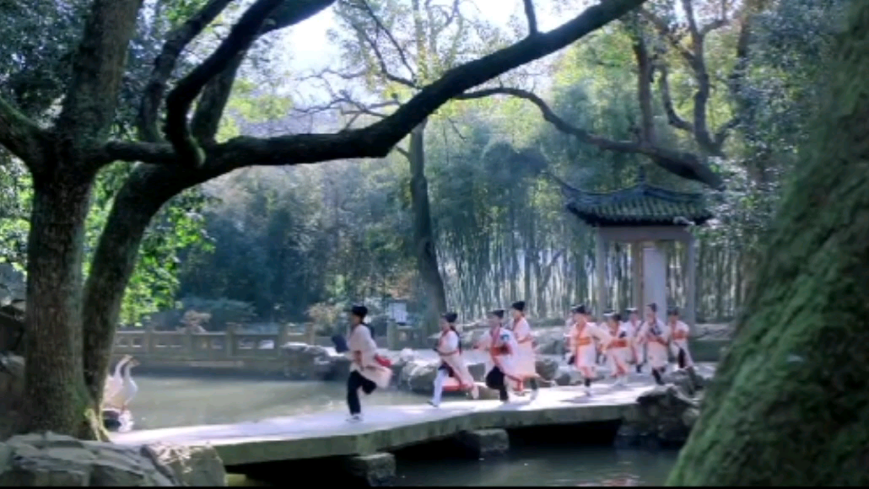
永和九年，岁在癸丑，暮春之初，会于会稽山阴之兰亭，修楔事也。群贤毕至，少长咸集。此地有崇山峻岭，茂林修竹；又有清流激湍，映带左右，引以为流觞曲水，列坐其次。虽无丝竹管弦之盛，一觞一咏，亦足以畅叙幽情。
是日也，天朗气清，惠风和畅，仰观宇宙之大，俯察品类之盛，所以游目骋怀，足以极视听之娱，信可乐也。
夫人之相与，俯仰一世，或取诸怀抱，悟言一室之内；或因寄所托，放浪形骸之外。虽趣舍万殊，静躁不同，当其欣于所遇，暂得于己，快然自足，不知老之将至。//及其所之既倦，情随事迁，感慨系之矣。向之所欣，俯仰之间，已为陈迹，犹不能不以之兴怀。况修短随化，终期于尽。古人云："死生亦大矣。"岂不痛哉！（不知老之将至一作：曾不知老之将至）
明
兰亭修禊图
文徵明
生活审美
积极入世
每览昔人兴感之由，若合一契，未尝不临文嗟悼，不能喻之于怀。固知一死生为虚诞，齐彭殇为妄作。后之视今，亦犹今之视昔。悲夫！故列叙时人，录其所述，虽世殊事异，所以兴怀，其致一也。后之览者，亦将有感于斯文。
朗诵.
我是王羲之
古今之变
生死观
Notes:
东晋王羲之《兰亭序》中的景象。图绘崇山峻岭，溪流蜿蜒，溪畔众多文士或坐或卧，观赏着山光水色间淙淙溪水送来的酒觞，潜心构思。水榭上相对而坐的王羲之等3人正在评点已写毕的诗文。林木荫翳，丛竹泛翠，春色浓得醉人。
穿越到当下场景 我可能写些什么？
视频32秒 朗读者：我是王羲之
第一，怎么看生活？
永和九年，岁在癸丑，暮春之初，会于会稽山阴之兰亭，修楔事也。群贤毕至，少长咸集。此地有崇山峻岭，茂林修竹；又有清流激湍，映带左右，引以为流觞曲水，列坐其次。虽无丝竹管弦之盛，一觞一咏，亦足以畅叙幽情。—兰亭修禊
是日也，天朗气清，惠风和畅，仰观宇宙之大，俯察品类之盛，所以游目骋怀，足以极视听之娱，信可乐也。—沉浸当下

Slide 7
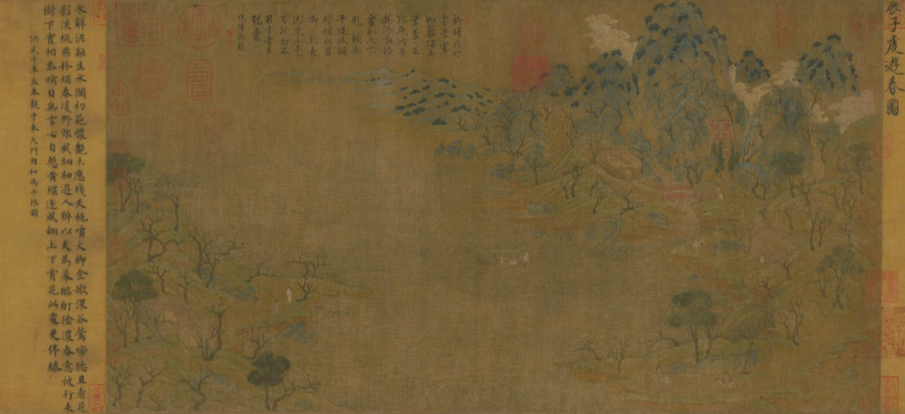
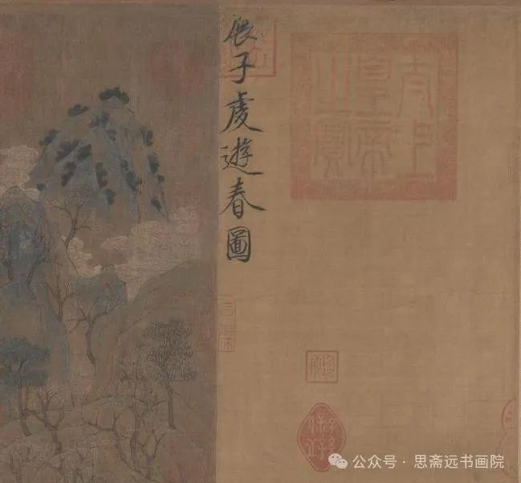
隋《游春图卷》展子虔 藏于故宫博物院
游春做什么？
崇山峻岭，山峦起伏，数峰叠起；
大片水域，波光潋滟，湖天一色。
古刹
遥相呼应
低峦小山
游船
纵目
低坡丛树，山路逶迤
一小船点缀其间，船内绘有三四人物，姿态不同，形态各异
青绿山水画描绘自然景色为主，表现贵族出游。
①隋朝画家展子虔创作的绘画作品，是画家传世的唯一作品、迄今为止存世最古的画卷。
②画上有宋徽宗题写的“展子虔游春图”六个字。
Notes:
展子虔游春图卷
这是一幅山水画，描绘了人们在风和日丽，春光明媚的季节，到山间水旁"踏青"游玩的情景。全画以自然景色为主，人物点缀其间。湖边一条曲折的小径，蜿蜒伸入幽静的山谷。人们或骑马，或步行，沿途观赏着青山绿水、花团锦簇的胜境。在波光粼粼的湖面上，一艘游艇缓缓荡漾，船上坐着的几个女子似被四周景色所陶醉，流连忘返。山腰和

Slide 8
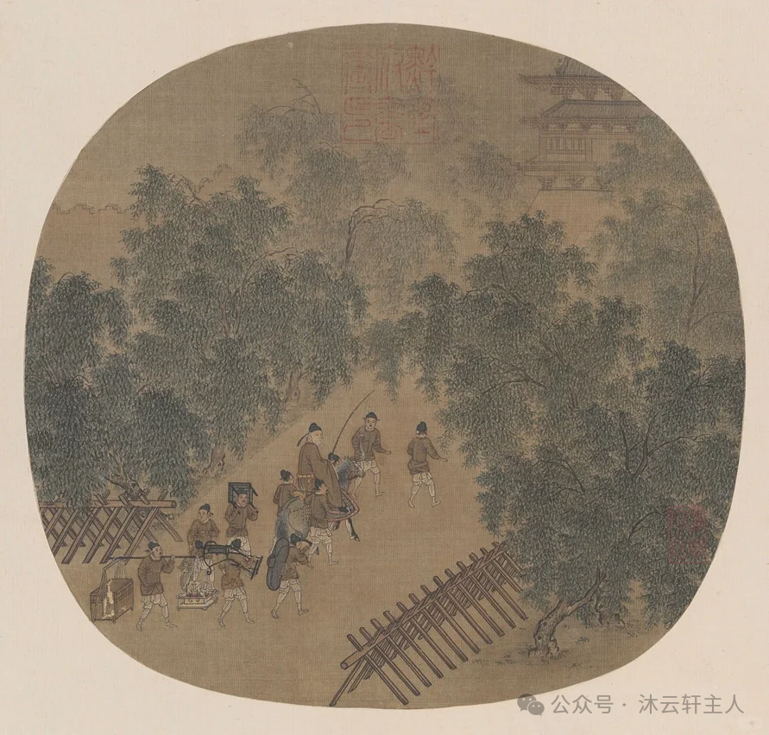
南宋《春游晚归图页》故宫博物院藏
春游好开心......回家......
丝鞭
画中人物刻画须眉毕现，建筑器物精雕细琢，游春队伍仪仗华丽。虽未费一笔一墨描绘赏春情境，却以平淡天真的细节，让观者想象出了春和日丽，众人皆欢的游春盛景。
谁出游？年老的官员骑在马上缓缓前进，前后簇拥着十名侍从。
手里拿的是钓鱼杆？
不是。是丝鞭（丝稍鞭）一种很长的马鞭，略弯曲，质地柔软，顶梢有垂下流苏，这种丝鞭只有中高级官员才能够使用，是身份的象征。
背的大帽子是什么？
重戴。很大，有半人身长；帽顶是梯形体，帽檐近乎扁方的形状；黑色。重戴这个词最早出现在晚唐，是官员身份的一种象征。
为什么说是晚归？
路障。将关未关，点明天色将晚，一行人刚刚结束了一天的城外踏青，正心满意足地返回。
方凳
交椅
重戴
食盒
火炉

Slide 9
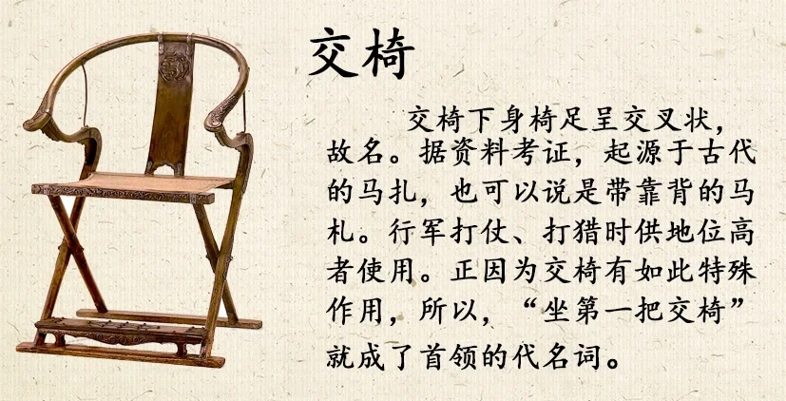
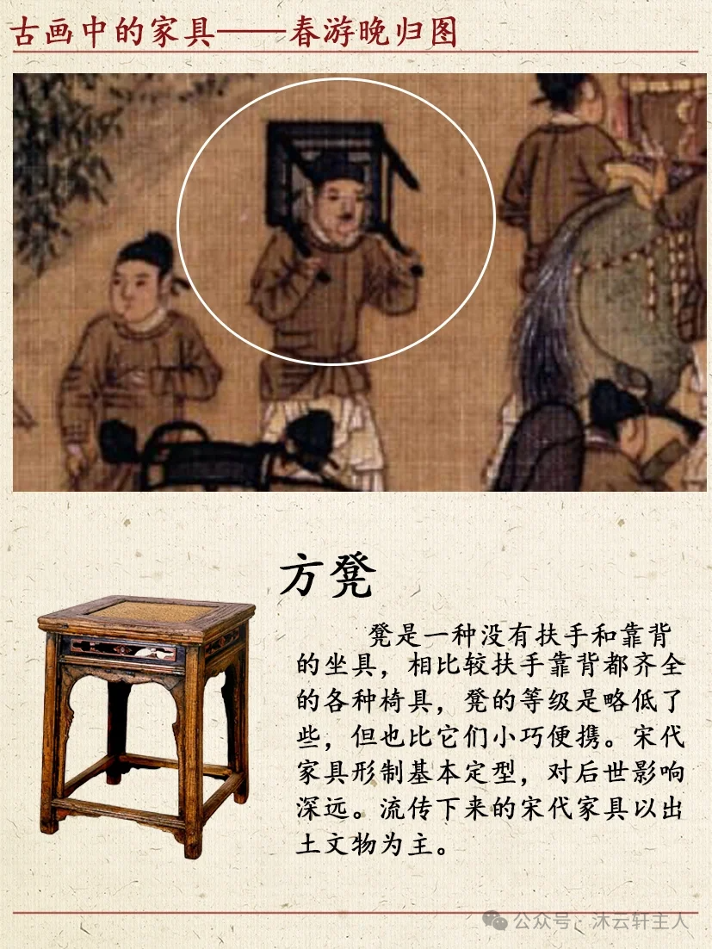
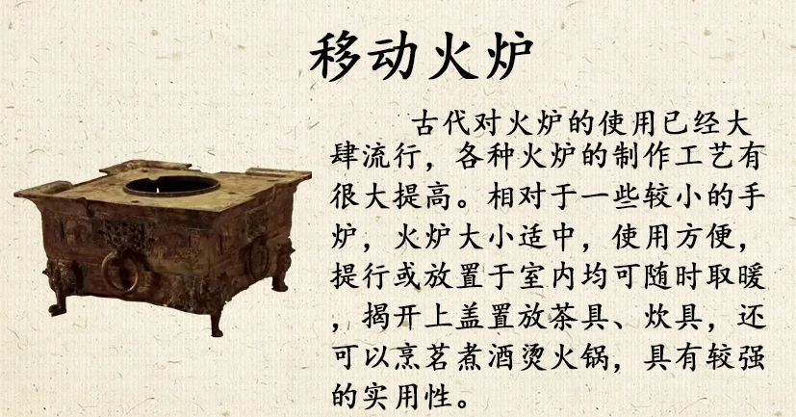
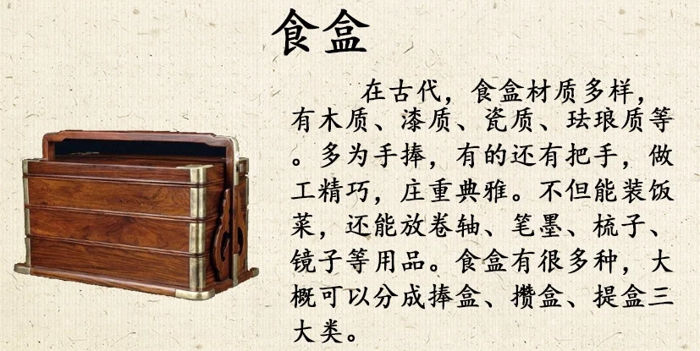

Slide 10
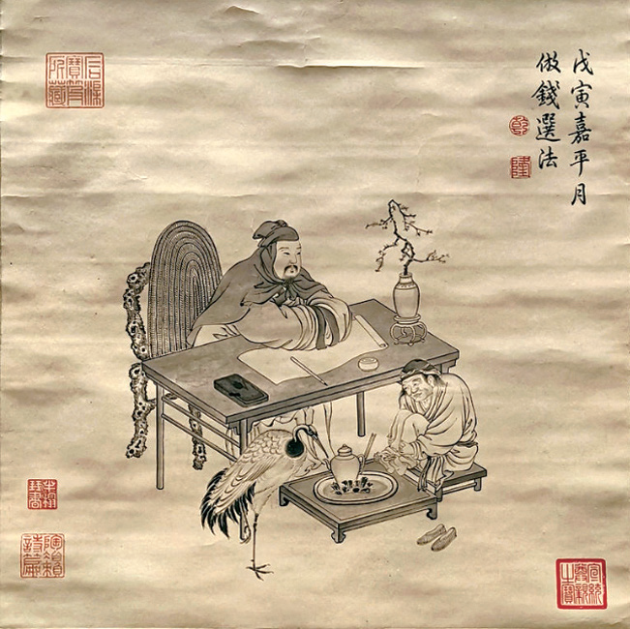
宋代《西湖吟趣图卷》钱选 故宫博物院
就想静静待着......
赏景
鹤子
梅妻
本幅绘北宋诗人林和靖隐居于杭州西湖孤山，梅妻鹤子，终其一生。
乾隆的传世作品中有《仿钱选观梅图》轴，今藏故宫博物院。
梅花初绽的寒春时节，林逋伏于石案凝神，正在为梅花赋诗。他若有所思，神情专注的神态栩栩如生。案旁小童正手脚并用地烤火，一只白鹤栖于小童的身后。二人一鹤的目光都集中在远处的瓶梅上。

Slide 11
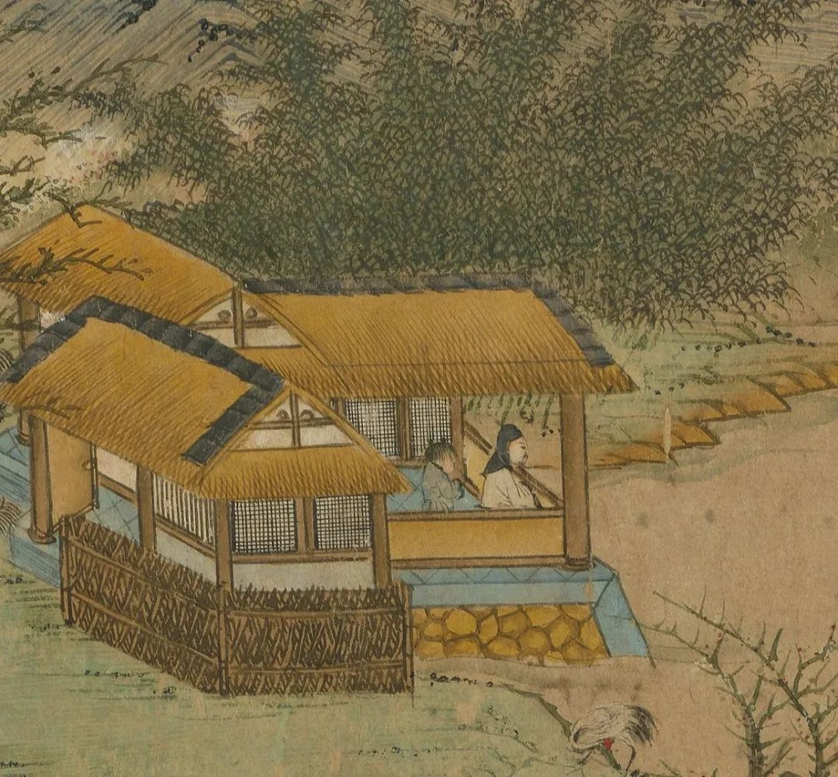
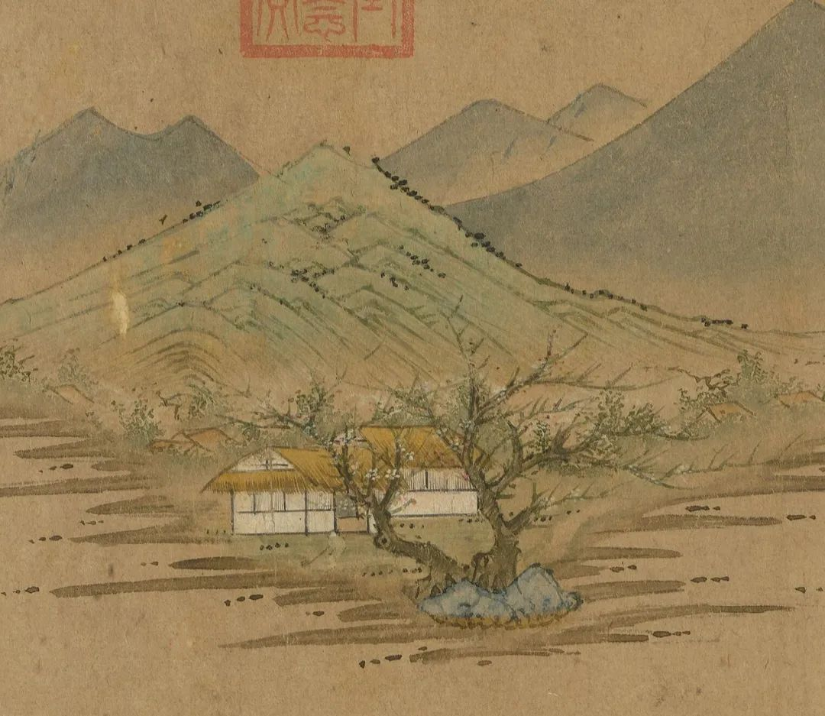
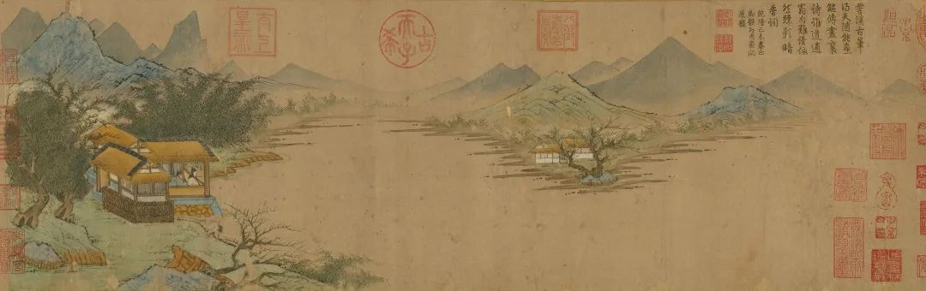
元《孤山图卷》钱选
就想静静待着......
树木 竹林
远山苍翠连绵
凉亭 书童 林逋
古树 锄草
鹤 梅
根据梅妻鹤子的典故创作而成，描绘了北宋诗人林逋与童子在亭上眺望湖面的情景。
近景树木蓊郁，竹林茂密，一座凉亭掩映其中，亭内，书童在后笼袖侍立，林逋着一袭素衣，凭栏观望。亭旁有鹤及梅花。山石多勾斫，染以淡青绿色，笔法充满拙趣，突出了文人隐逸的趣味。
河对岸远山苍翠连绵，若隐若现，山脚有一茅草屋，屋前植有一棵苍劲古树，梅花点点，树下有一人弯腰似在锄草。

Slide 12
一、村市生涯是什么样？
农村
工匠
商贾

Slide 13
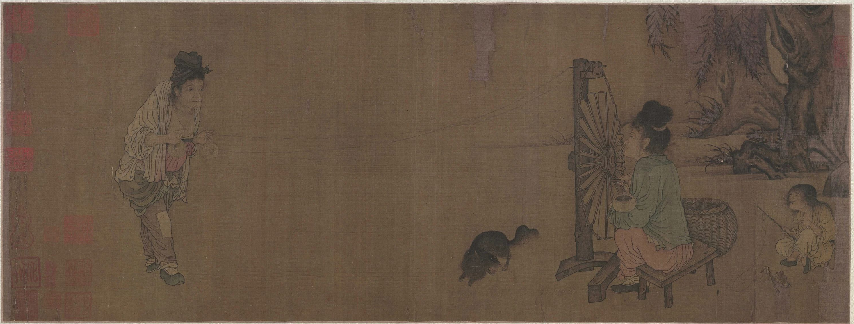
北宋 王居正（传）纺车图卷 故宫博物院藏
村儿里平常的一天......
老
年
妇
人
中
年
妇
人
近代张大千题跋：“俨然唐画风格。与顾闳中夜宴图可方驾也。......大千居士爱。”
绢本，纵26.1厘米，横69.2厘米，本画主题突出，描绘农村妇女劳动的场景。
两位妇女被两条若隐若现的线条分在画面的两侧，左侧是弯腰偻背、拉着线团收线的老妇人，衣着朴素、面容憔悴，充满沧桑之感；右侧是边摇纺车边哺乳孩子的中年妇女，周边有奔跑狂吠的黑犬、与青蛙玩耍的童子，生动活泼，刻画写实，表达了对劳动者安贫乐道的赞扬以及艰苦劳作的同情。

Slide 14
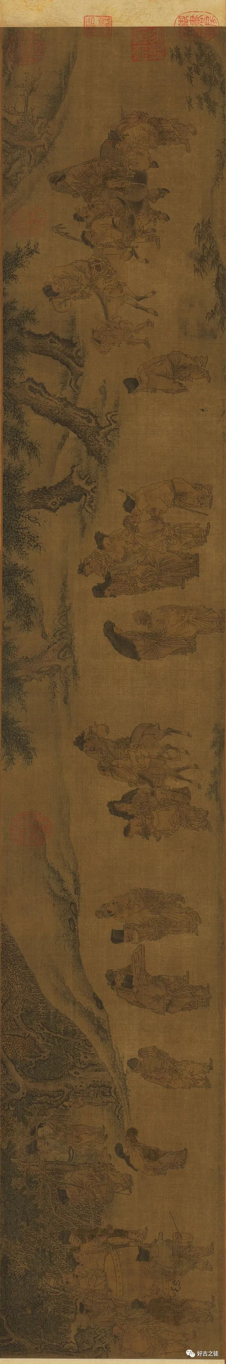
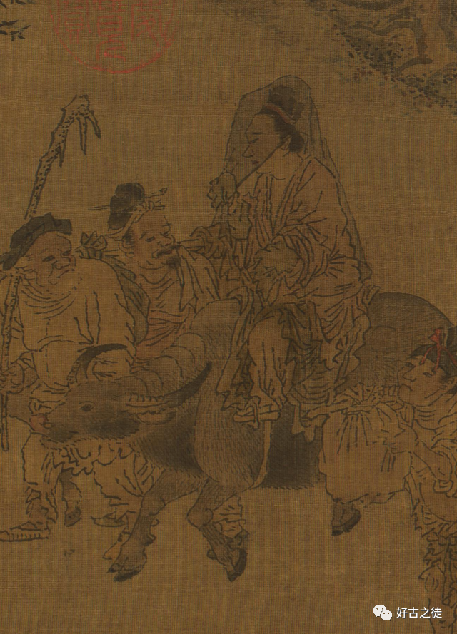
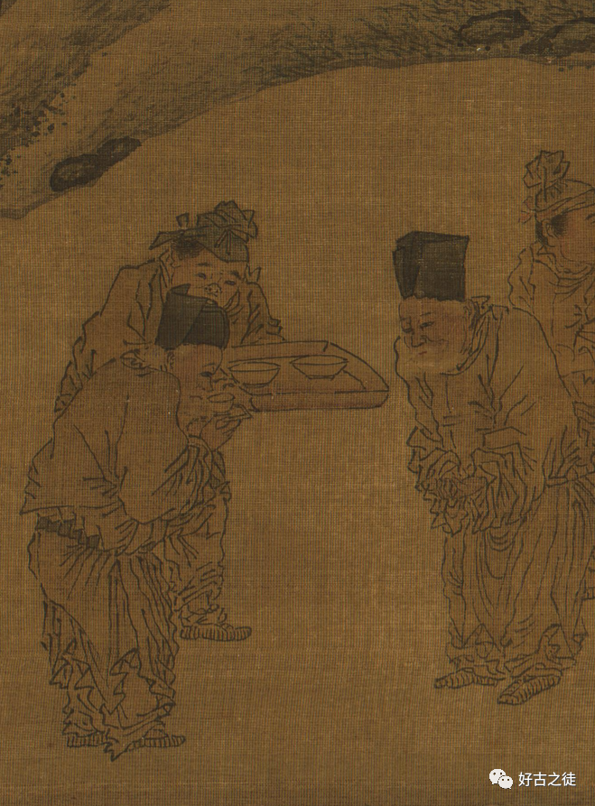
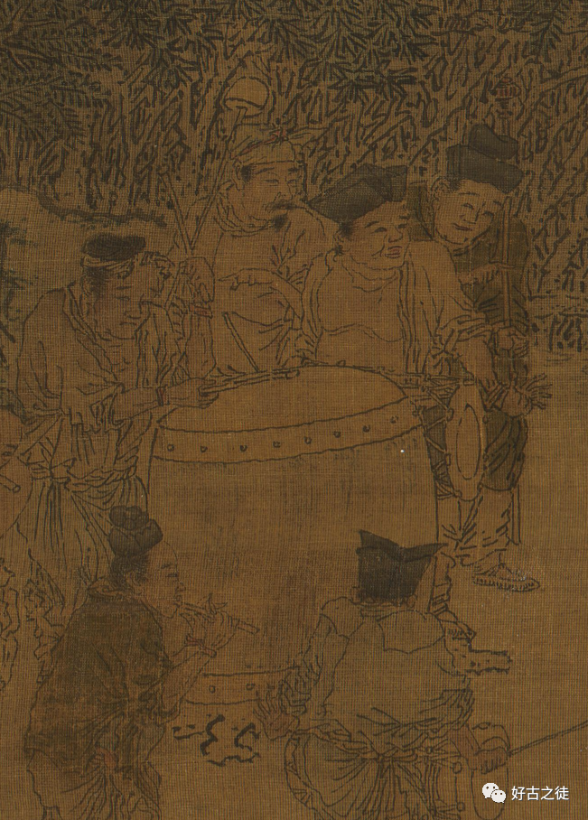
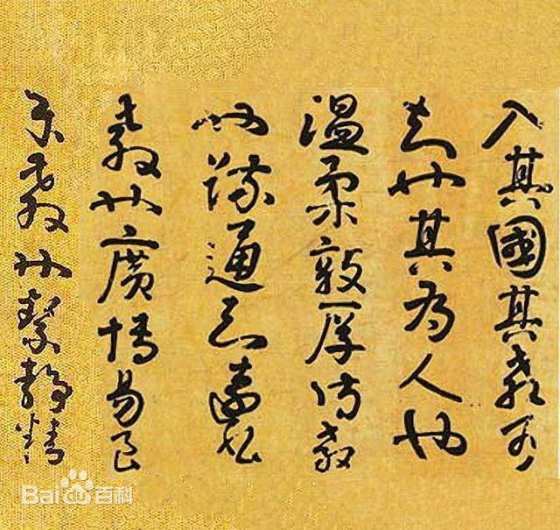
元《农村嫁女图卷》故宫博物院藏
虬曲颤动
这是在嫁女吗，还是省亲？
原名《瘤女图》，后更名。淡设色，颤笔描，纵22.5厘米，横131厘米。
整个画卷是宋元时期的现实生活场景，绘有大小人物37人，人物分布疏密得当，成为四大段落，各有重点人物。首段的中心是一位骑牛披纱妇人，众人目光集于一身；第二段的中心是两位相对行礼的妇人，这是来宾与迎接者的相见；第三段两位地位较高的男性正在奉酒行礼；第四段鼓乐歌舞表演的场面。

Slide 15
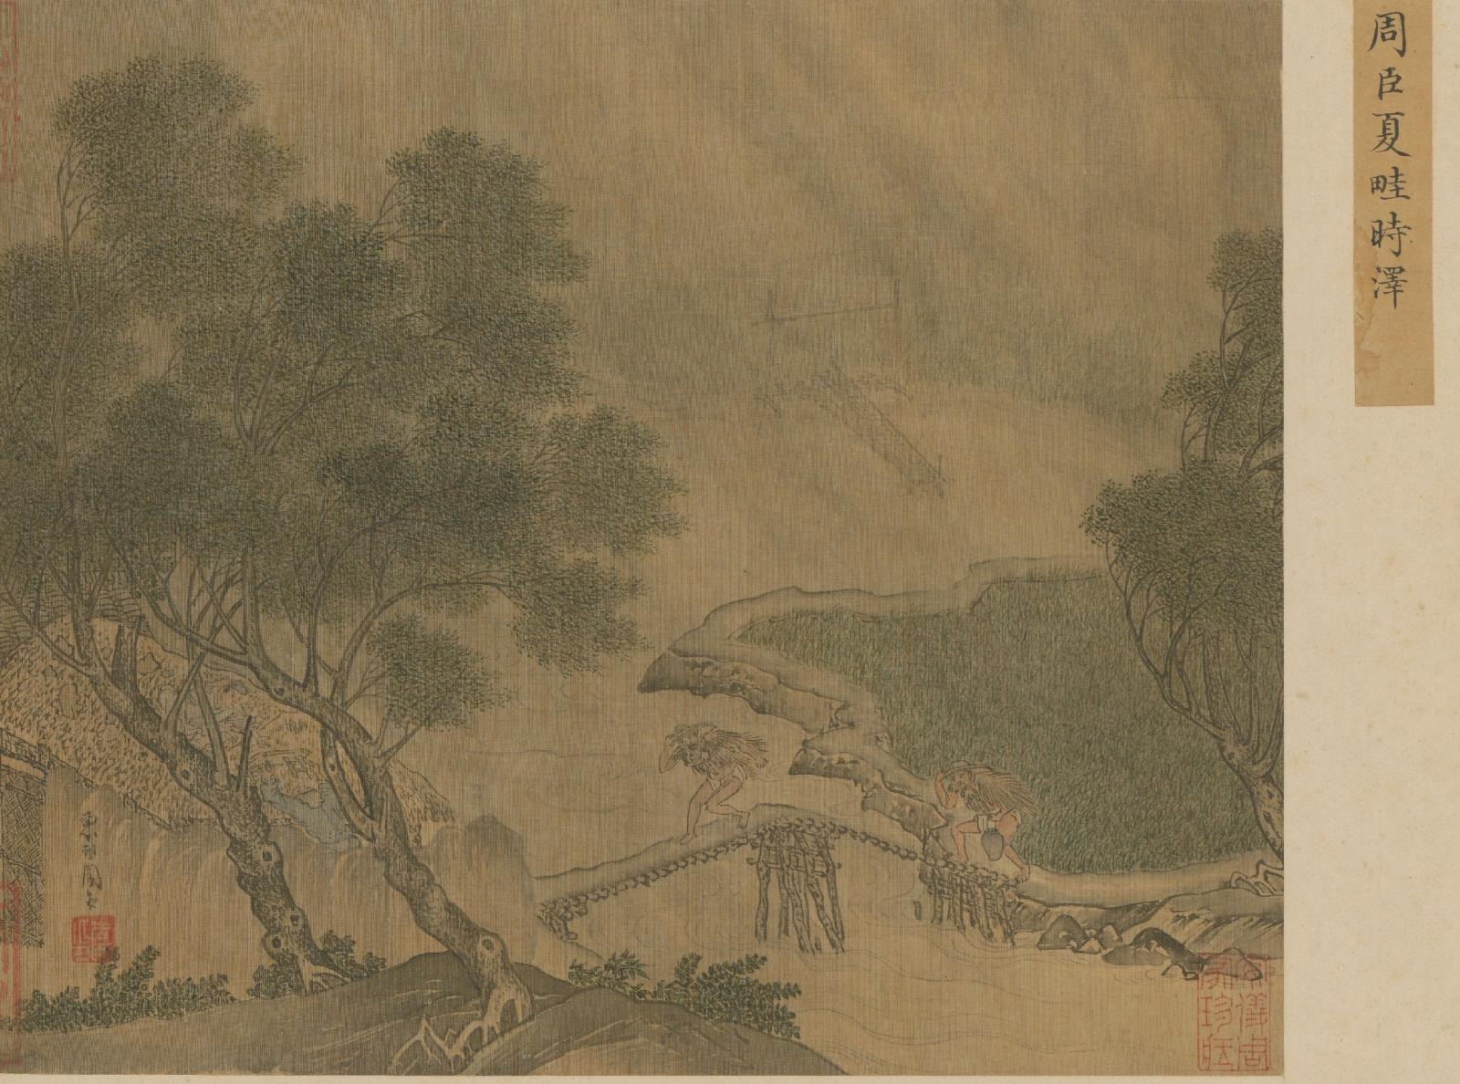
白日来雨来啦！！
人物线条简练，情态生动，布景空蒙，如置身烟雨之中。
夏季大雨骤降、农夫仓皇回家。
周臣，江苏苏州人。擅人物、山水，是活跃于明正德（1506—1521）及嘉靖（1522—1566）前期的职业画家。
明
代

Slide 16
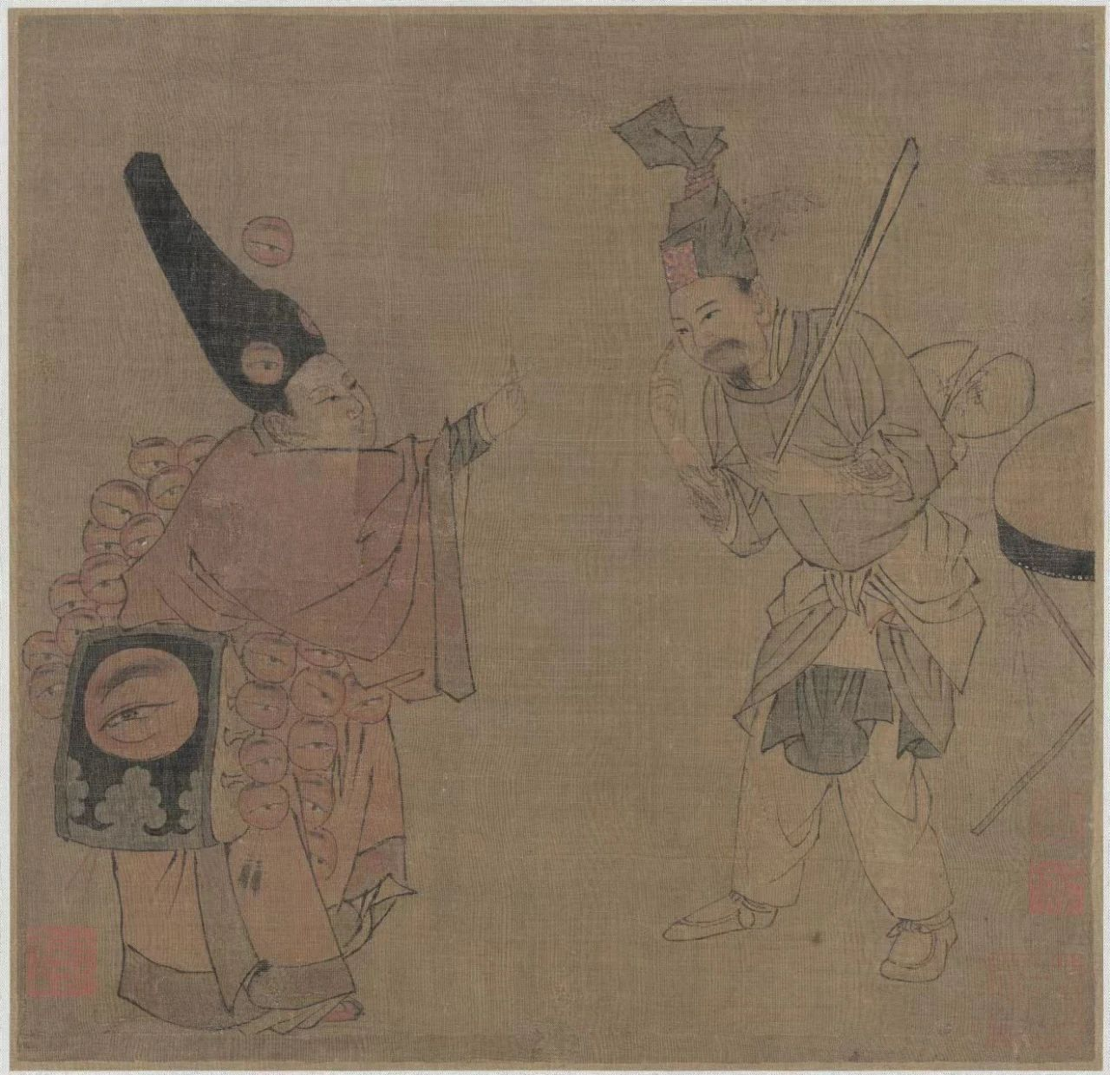
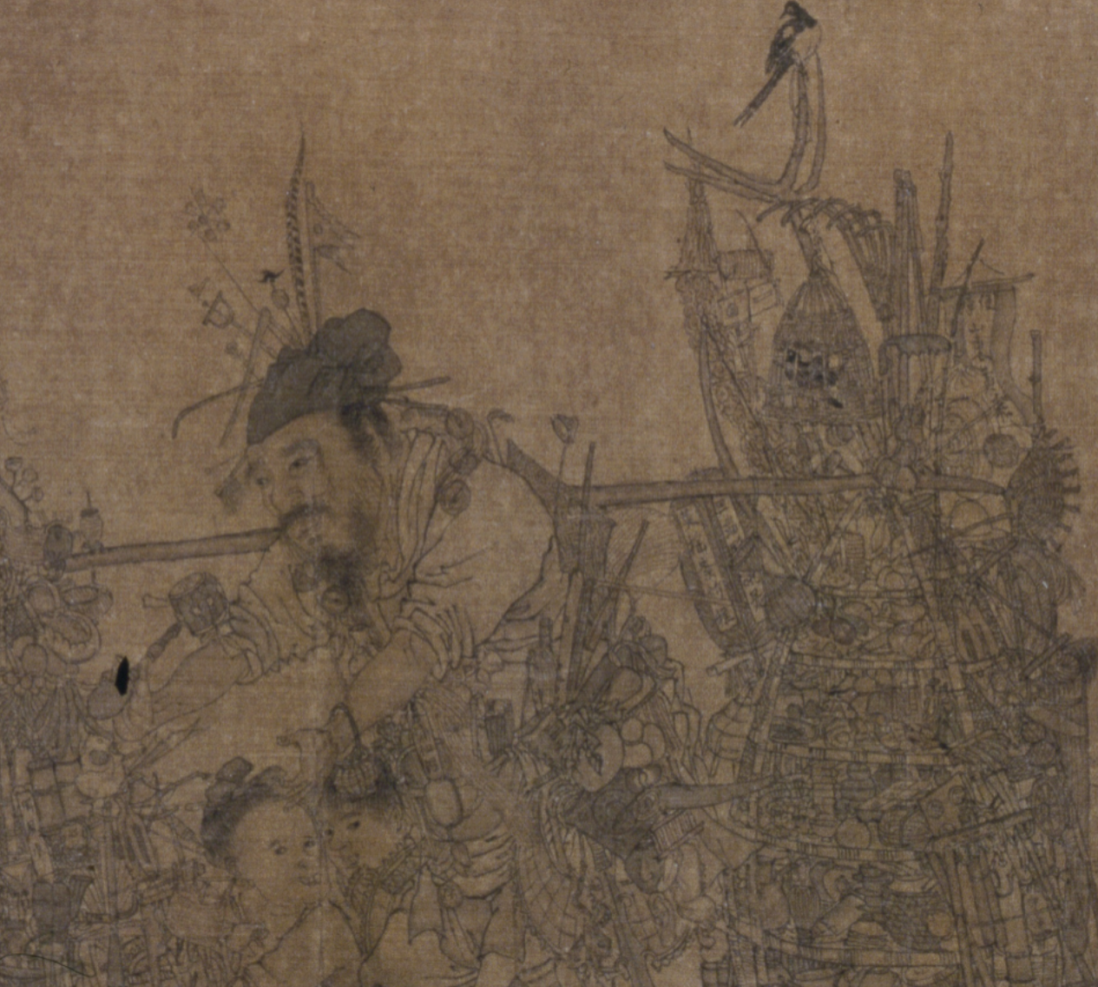
南宋 卖眼药图 故宫博物院收藏 李嵩《货郎图》
要眼药吗？
这幅画的原件是南宋杂剧《眼药酸》册页，描绘的是戏剧中的场景，为宣传杂剧而画。
前后挂满绘有眼睛的幌子，显示了他眼科郎中的身份。眼科医生在宋代时期已是专门的职业，在绘画作品中，以眼睛装饰表明身份的医生形象并不少见。
另有说法，眼睛与医生治病的方式有关。“望闻问切”四诊法中，“望”位于首位，是最重要的诊断手段，所用到的就是眼睛，图案的象征意义从眼科医生扩大为所有医生的标志。

Slide 17
二、太平欢乐有什么样的？
岁时
婴戏
娱乐

Slide 18
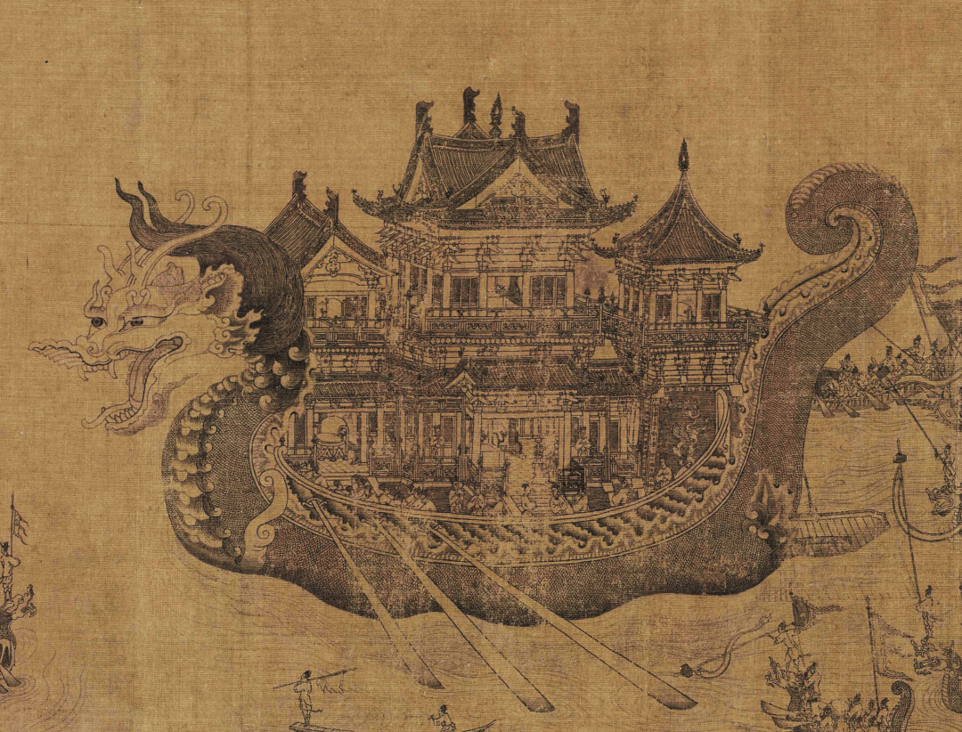
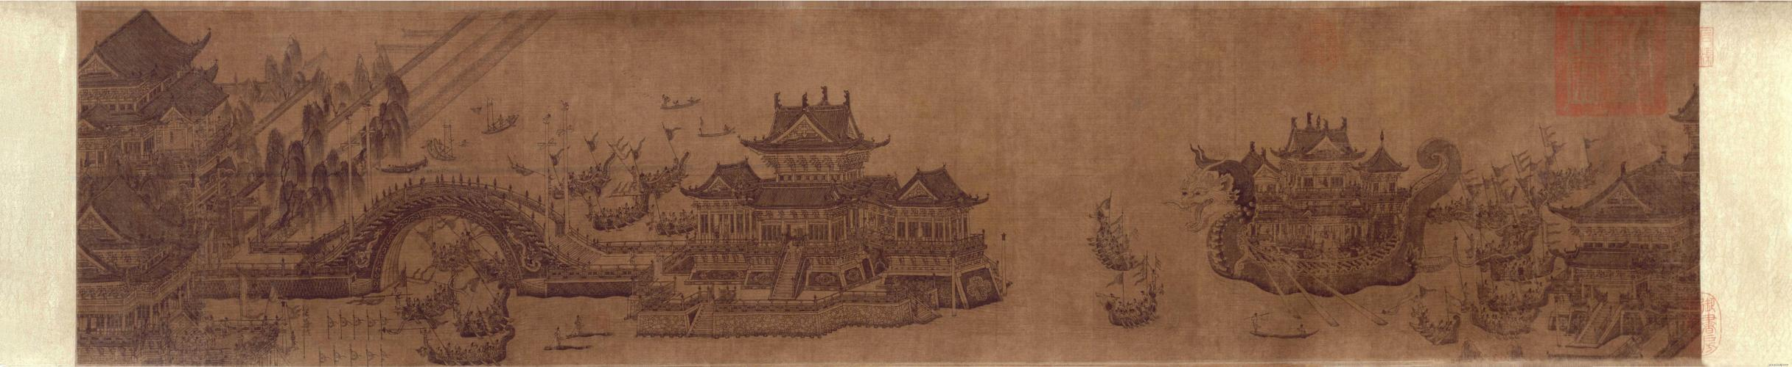
元《龙舟夺标图卷》佚名 三月三日 藏于故宫博物院
去看赛龙舟？
静态的楼阁
动态的舟船
人物的活动
画面描绘北宋崇宁年间（1102—1106）三月三日，皇室在宫廷后苑金明池举办龙舟竞渡的盛大场面。殿阁巍峨，龙舟争渡，旌旗猎猎，橹桨奋动。动态的舟船和众多的人物活动打破了静态楼阁的沉寂，赋予了通常流于平板的建筑画紧张的情节和热烈的气氛。

Slide 19
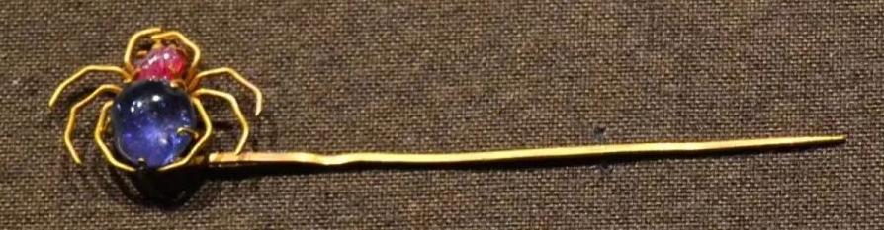
清《乞巧图轴》任伯年 农历七月初七 藏于故宫博物院
乞巧节怎么过？
七夕亦称乞巧节，汉代宫女常于此日在开襟楼穿七孔针。乞巧风俗各地不一，但皆为祈求女性心灵手巧、年运亨通。此图绘女性投针验巧的场景。
①“喜蛛应巧”习俗由来已久，可追溯到南北朝时期。七夕当夜，女子将捉来的喜蛛放入盒中，次日破晓再打开盒子，观察喜蛛所织的网。蜘蛛吐丝谓为“巧丝”，所得蛛网疏密有致、方圆得体者就会得到心灵手巧的祝愿。人们也会准备瓜果食品放入果盆，瞧着喜蛛是否在上结网，谁先发现，便是大吉大利的好兆头。
②明刘侗、于奕正的《帝京景物略》：“七月七日之午丢巧针。妇女曝盎水日中，顷之，水膜生面，绣针投之则浮，看水底针影。有成云物花头鸟兽影者，有成鞋及剪刀水茄影者，谓乞得巧；其影粗如锤、细如丝、直如轴蜡，此拙征矣。”
明·镶红蓝宝石蜘蛛形金簪 南京市博物总馆藏
喜蛛应巧
投针
乞巧

Slide 20
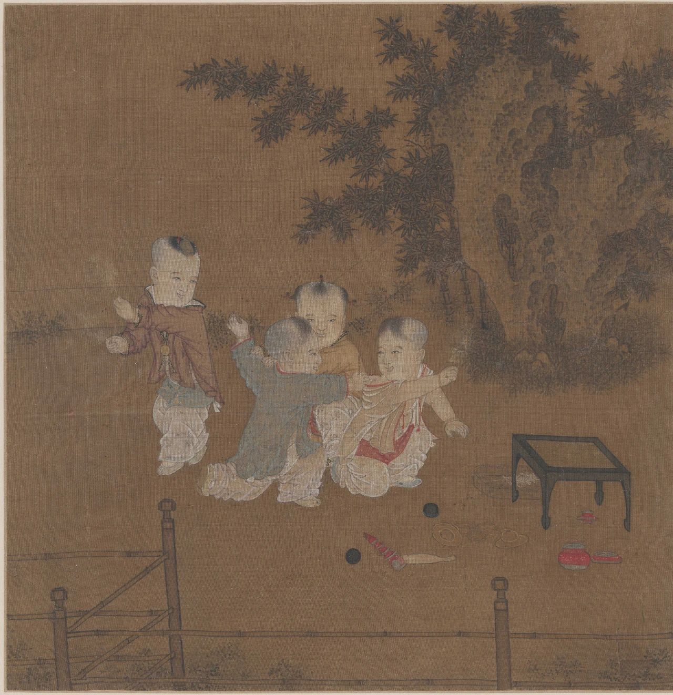
南宋 《小庭戏婴图页》佚名 藏于台北故宫博物院
小孩怎么玩的？
湖石 翠竹 小草
图绘庭院中四小儿嬉闹之景，庭中湖石修竹，笔致细腻，设色雅丽，具有南宋“院体”绘画风格。
宋代是婴戏图的成熟期，黄宾虹先生《虹庐画谈》概括宋画家选题之风尚为“一人、二婴、三山、四花、五兽、六神佛”，可见画家创作时对婴戏题材的偏重。
宋代婴戏题材的大量出现并非偶然，正是顺应官方力量与社会发展需求的结果，它寄托了宋人祈盼人丁兴旺、多子多福、家业繁盛的朴素情感，并成为宋代流行的美术样式与风俗画重要的内容之一。
小白花
小喇叭
小铜锣
小方桌
竹栏环绕

Slide 21
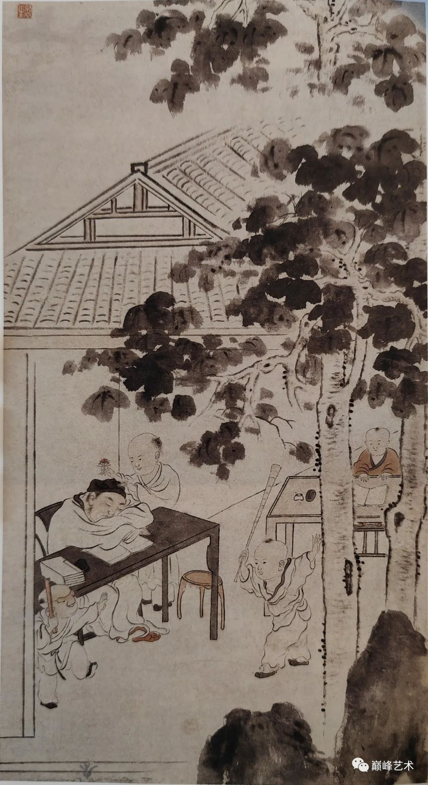
清《桐屋闹学图轴》 华喦（1682-1756）扬州画派名家
儿童闹先生？
图绘村童打闹场景。画中塾师伏案小憩，村童各显神通，屋前桐叶繁茂，用墨淋漓，设色简淡。此图人物画法写意，用笔简练，神态、造型精准，线条似"兰叶描"，简练柔劲。此图是婴戏的变体，重在表现孩童顽皮的天性。
露出屋脊—国家栋梁
先生：一脸笑意 正在休息
孩子1：簪花（菊花）动作很轻，眼中是尊重爱戴，对先生褒奖和崇拜。
孩子2：戴着孙悟空的面具。
孩子3：挥舞木棒。
孩子4：唯一没有参与闹学，身着与众不同的红衣，端正地坐在桌前，年纪小踩着脚凳，但有定力坐在梧桐树枝干的空隙里，暗合“梧桐栖凤”的寓意。
华嵒诗中“继起于今有后贤”所指可能是这个孩子，当然也可能包括了所有的孩子。
梧桐树
太湖石
富庶人家的家塾

Slide 22
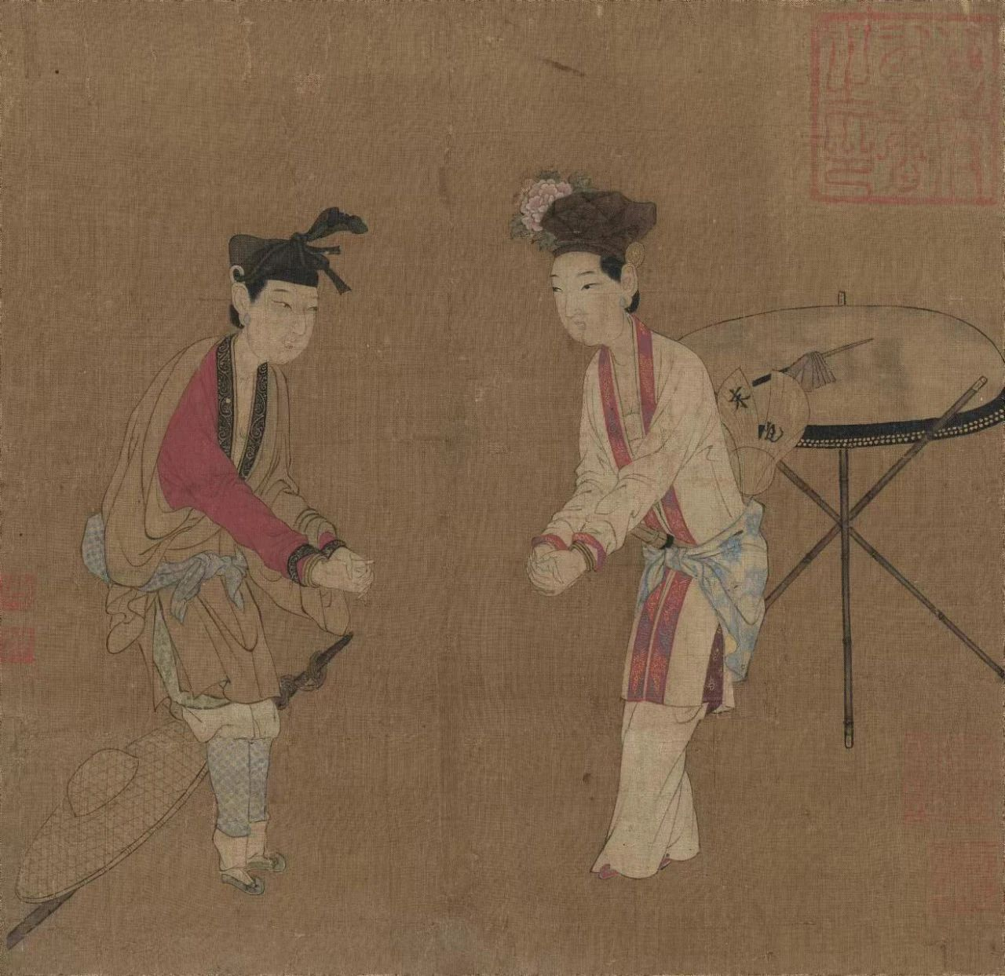
南宋《打花鼓图页》故宫博物院藏
我们也去看看这边在表演什么？
宋代杂剧表演场景,但服饰与动作指向不明，不能明确是何剧目。1、场景是什么？
据学者分析，此图绘农夫进城后因言语、动作不当引起纠纷、与人打闹的滑稽戏剧场景。
2、表演者是谁？
均为女子，右侧女子腰间所系蓝花巾似以缬染工艺制作。
3、道具有什么？
两人身后放置有大皮鼓，鼓面上摆放着鼓槌等演出道具。
蓝
色
花
巾

Slide 23
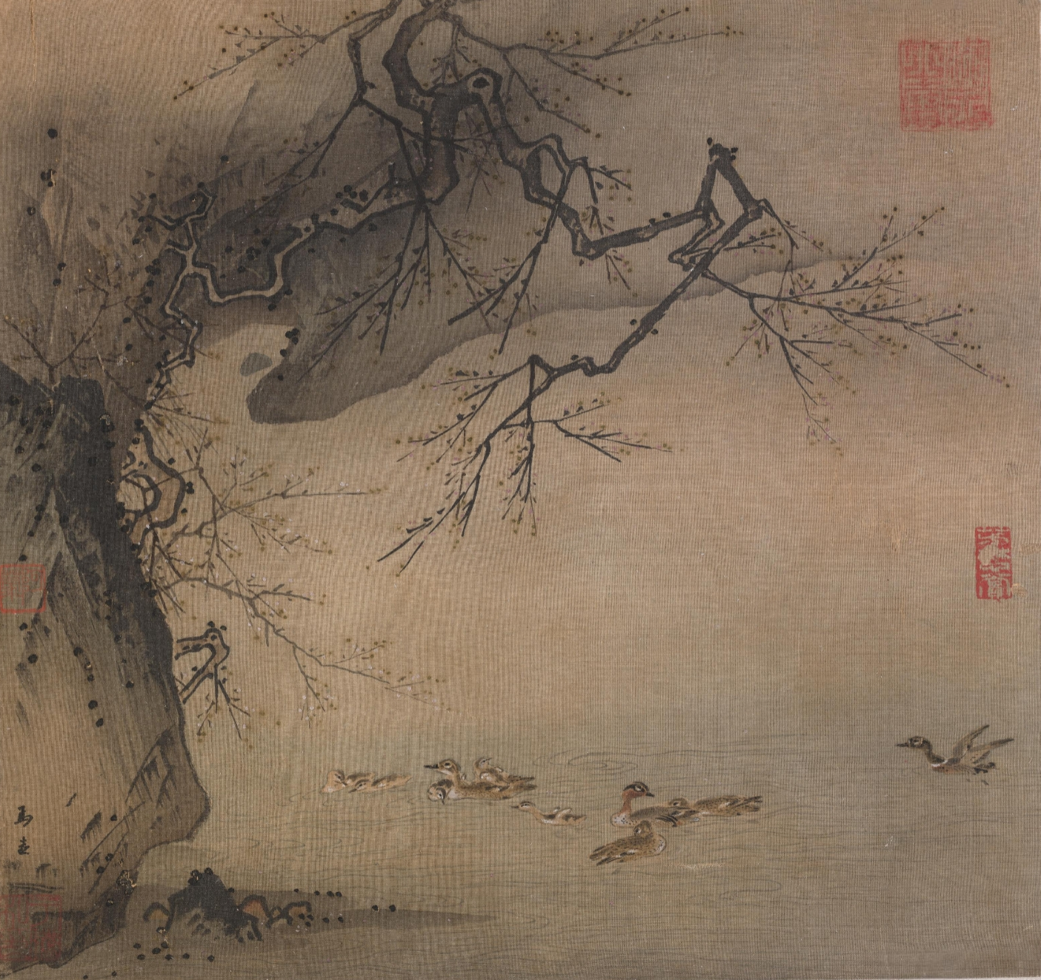
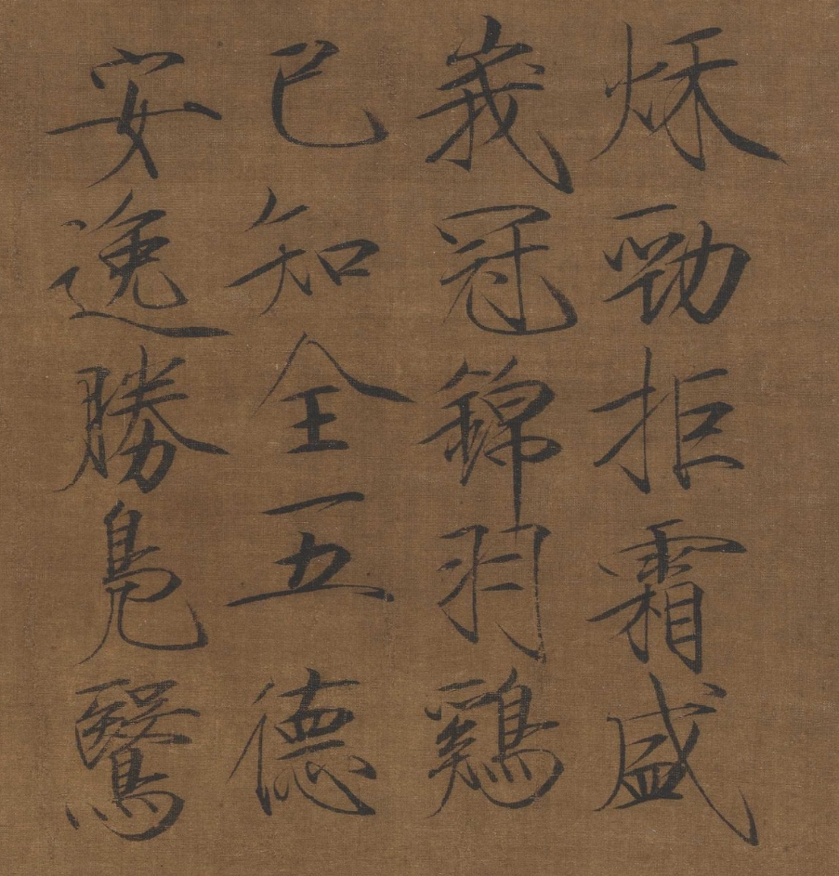
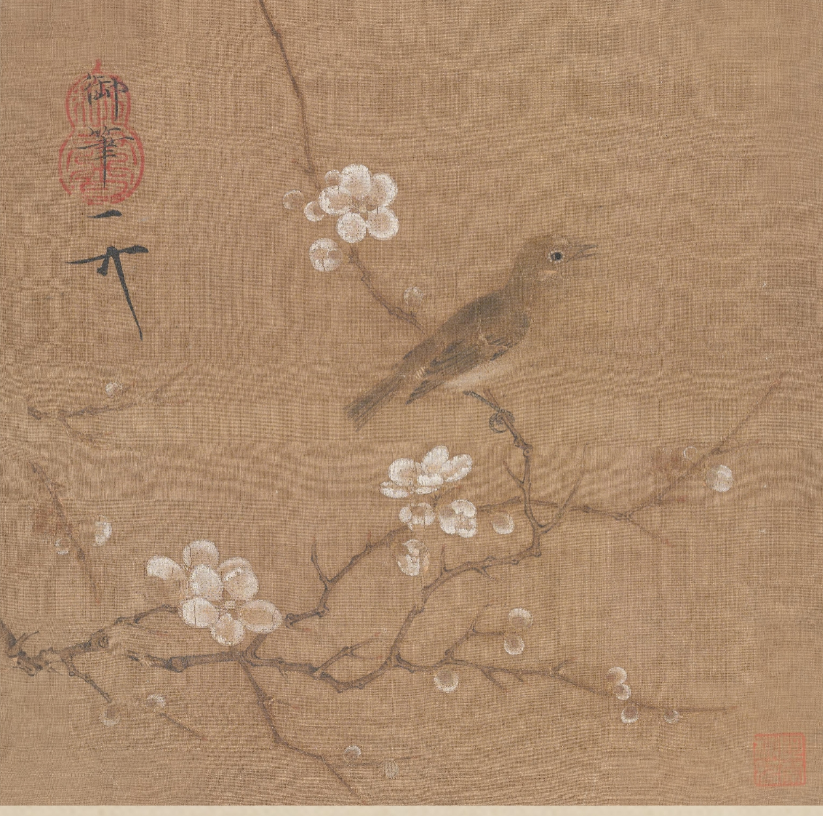
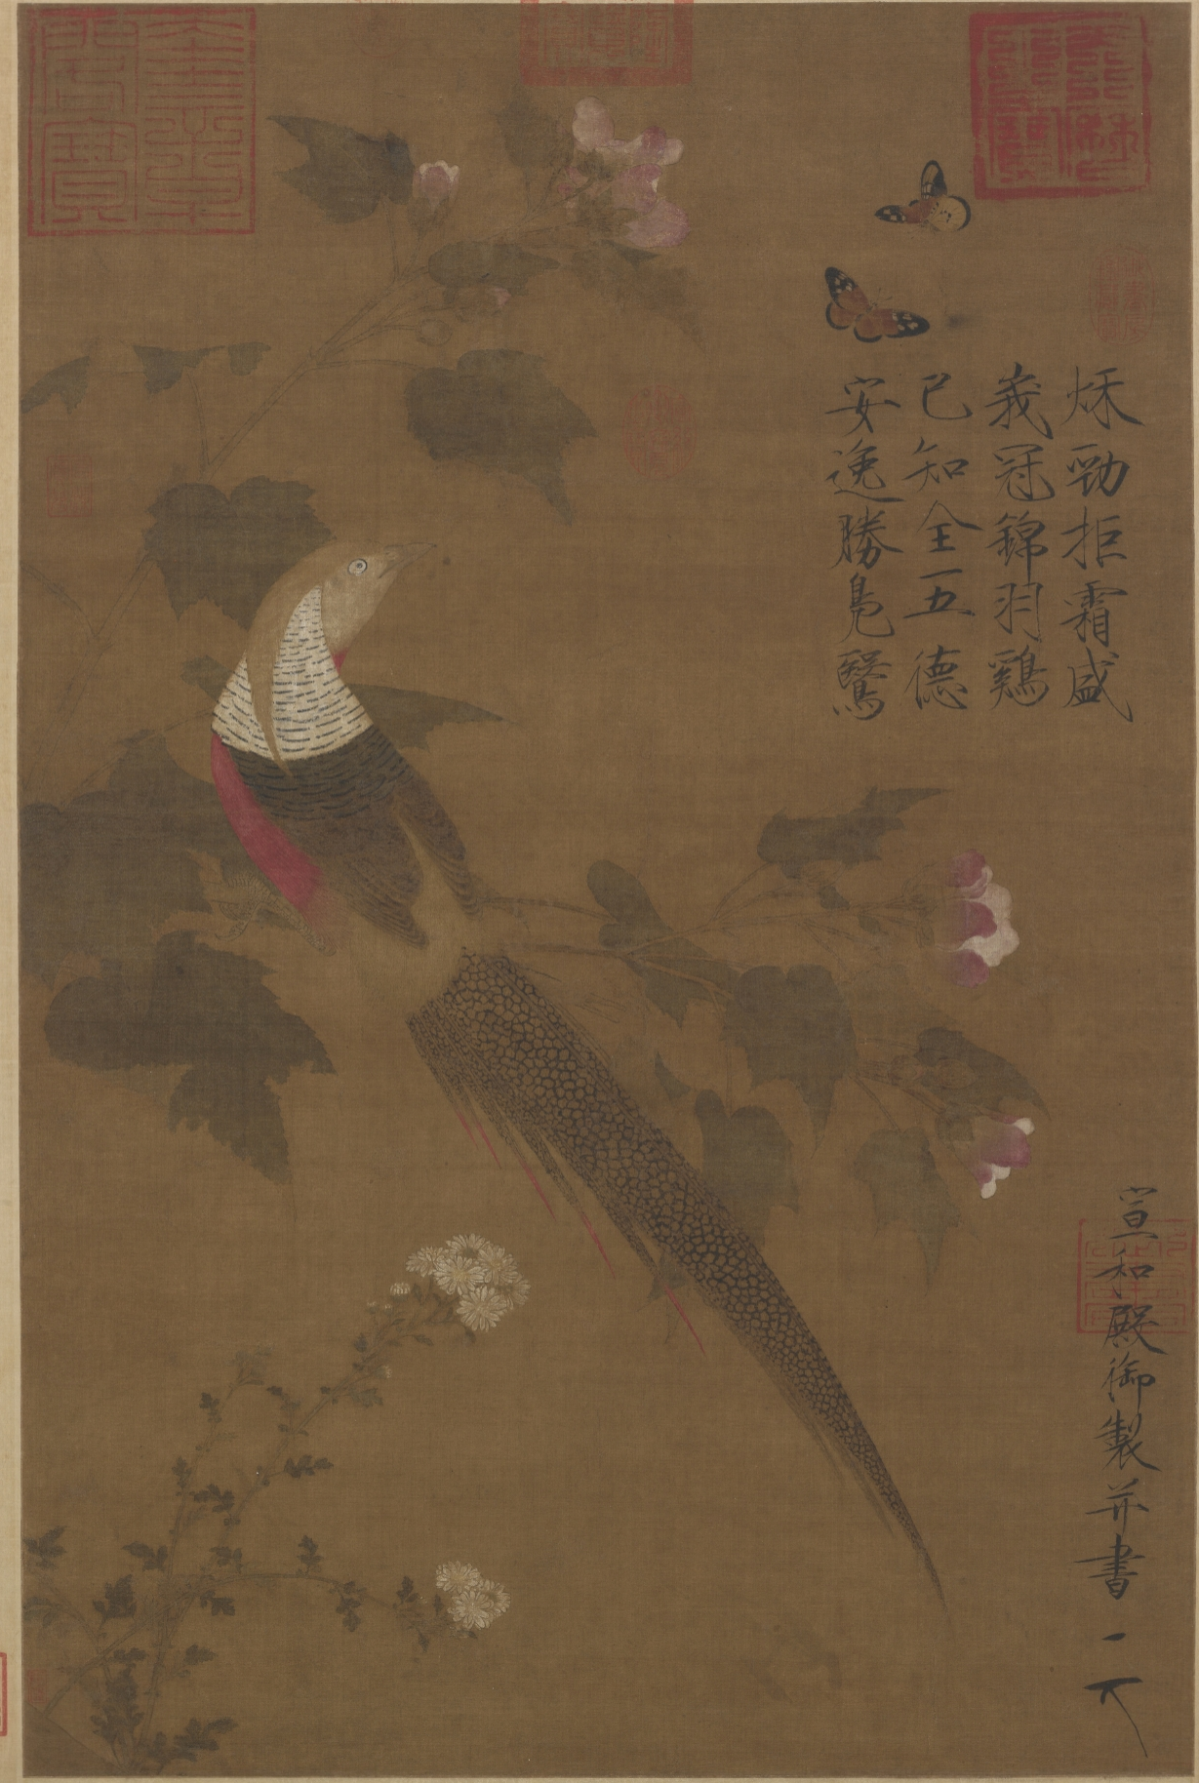
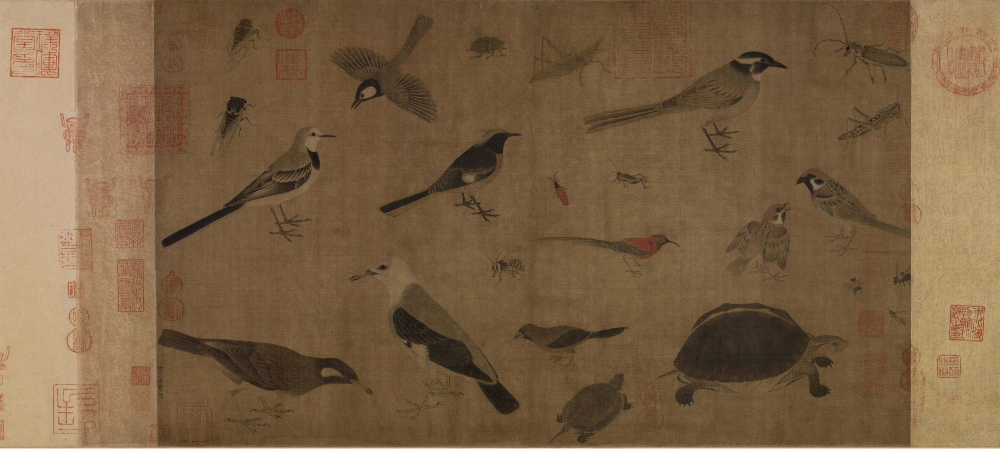
去写生吗？
秋劲拒霜盛，峨冠锦羽鸡，已知全五德，安逸胜凫鹥。
写生
寓意“文、武、勇、仁、信”五德
芙蓉
秋季
南宋《梅石溪凫图》马远
北宋《梅花绣眼图》赵佶
菊花
《写生珍禽图卷》黄筌
北宋《芙蓉锦鸡图轴》赵佶

Slide 24
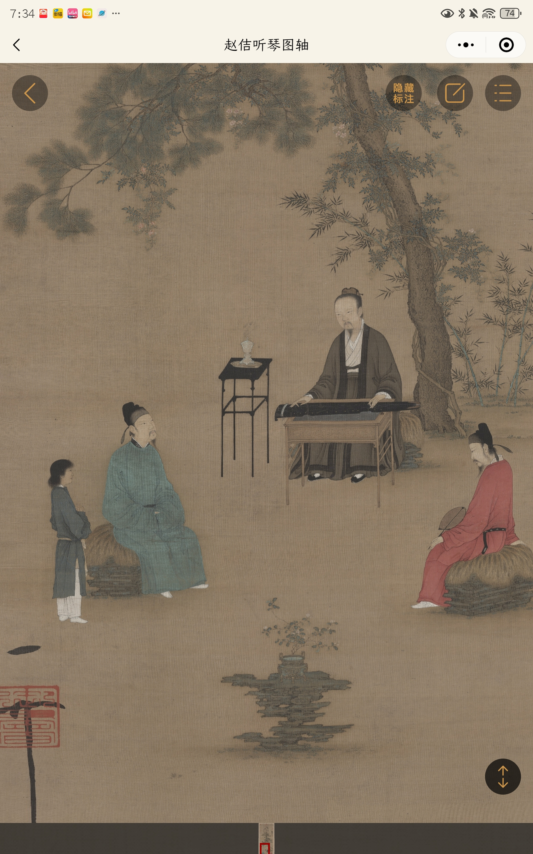
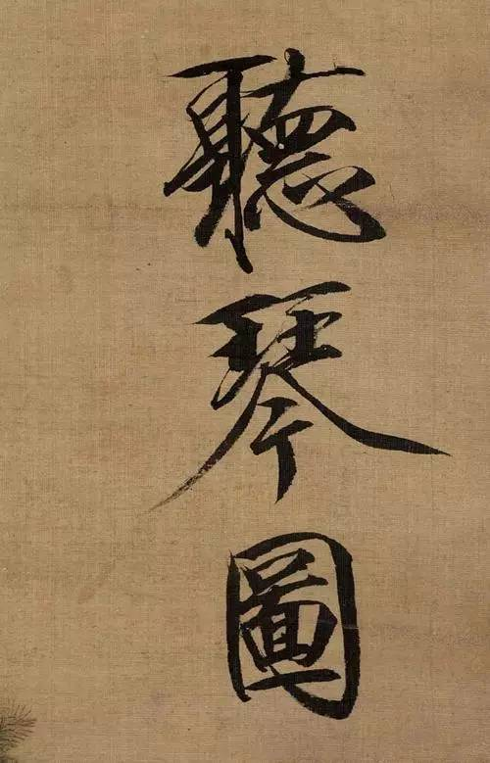
《洛原草堂图》文徵明
要听曲子吗？
《听琴图》赵佶 故宫博物院藏

Slide 25
元《钱选幽居图》钱选所绘青绿山水画作之一 故宫博物院藏
去钓鱼吗？
避世离俗
题画诗云：
山居惟爱静，
日午掩柴门。
寡合人多忌，
无求道自尊？
湖光山色
茂林环抱
南宋灭亡后创作的作品。元灭南宋之后，钱选归隐潜心于绘画，怀着平静的心态追求身心与自然的和谐。
Notes:
此图是钱选所绘的青绿山水画作之一。图中湖光山色静谧幽淡，展卷之始见三五秀石零落坡边岸角，青松虬曲其上，村居掩映树石之间，一叶小艇驶向水平如镜的湖中，对岸碧峰起伏，参差错落，楼阁为茂林所环抱，茅舍隐现丛树兀石之后，幽居之景、之境、之情、之趣毕现于纸上。其画山石树木皆用方折的线条勾出轮廓，不作皱法，敷以青、绿、赭等色，山脚处略施金粉，于严整工致中见古拙秀逸之气。

Slide 26
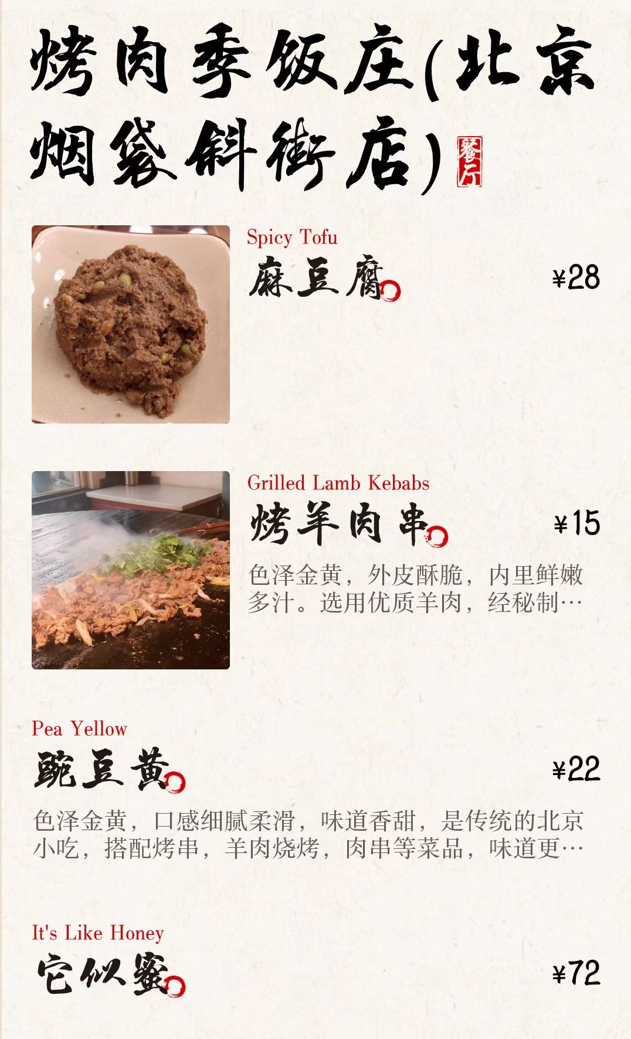
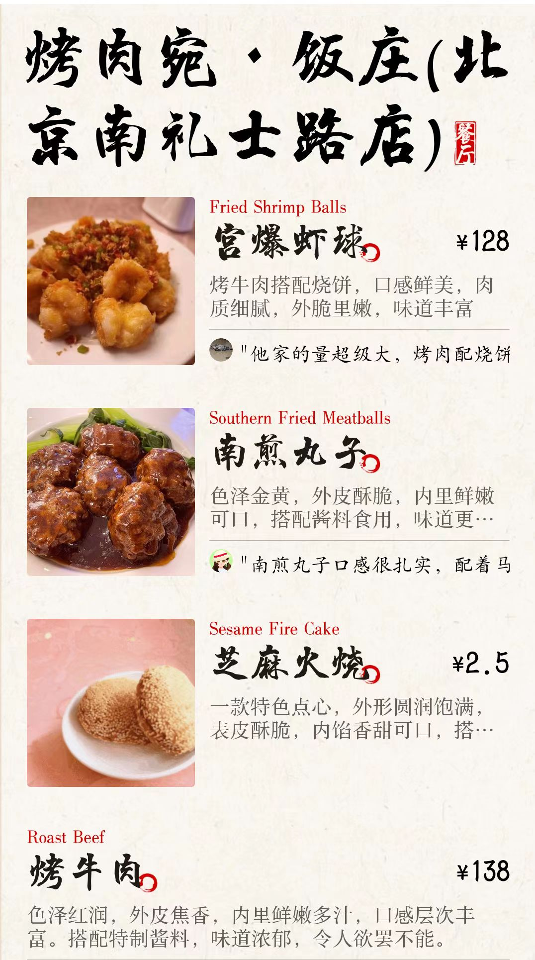
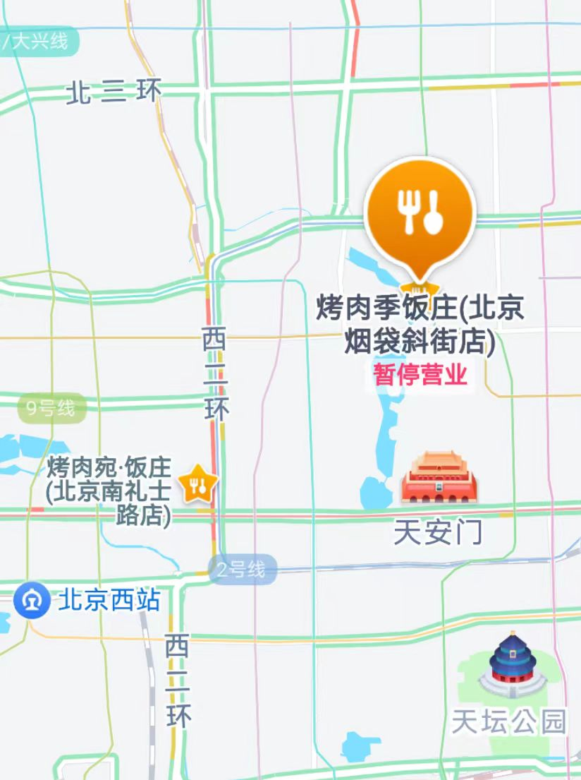
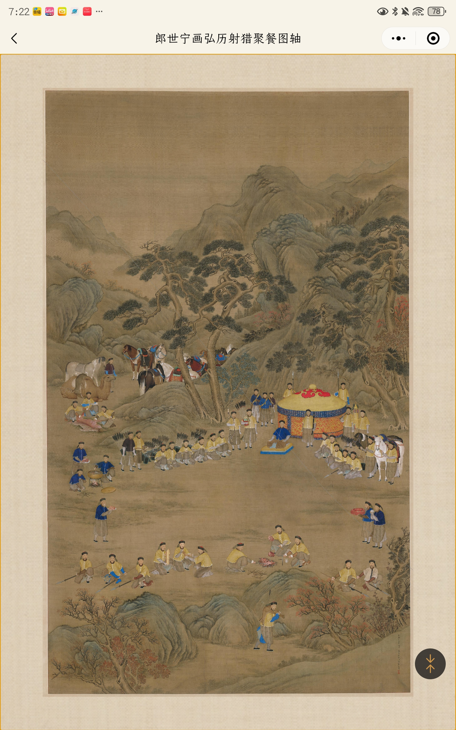
去烧烤
吗
？
烤肉宛
烤肉季
南苑北季
郎世宁画弘历射猎聚餐图轴

